Slide 1
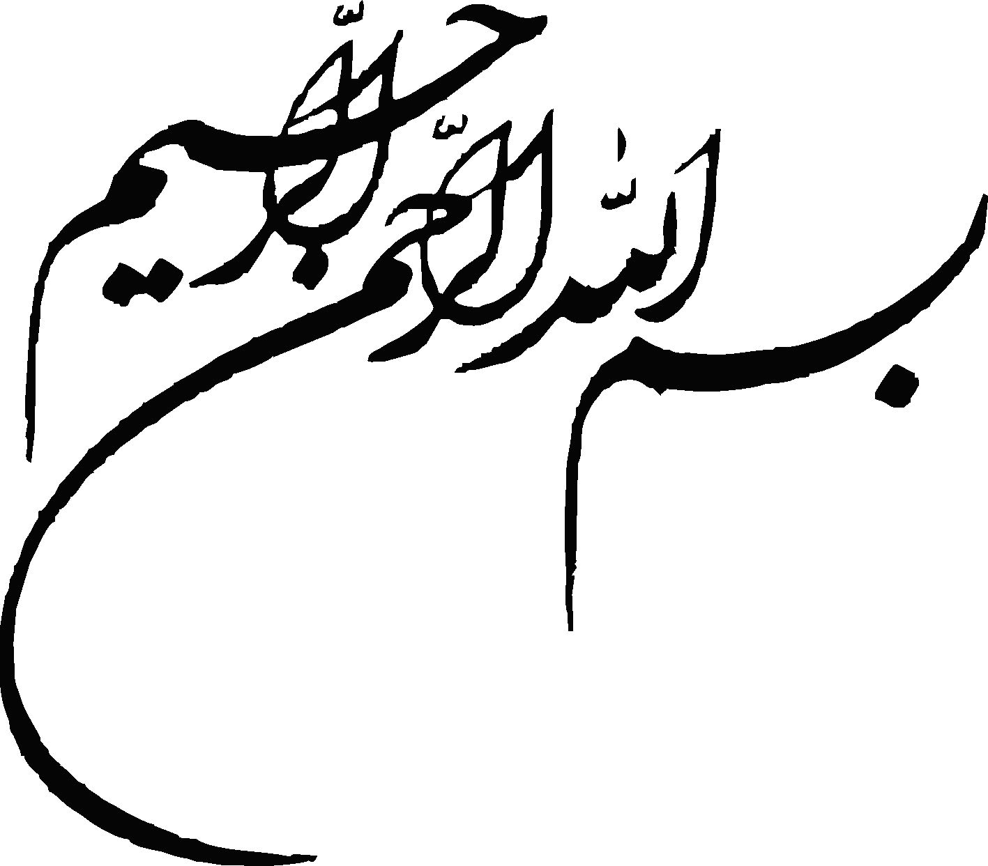

Slide 2

تفسیر قرآن کریم
آیات برگزیده

Slide 3

تهیه شده توسط گروه معارف:
دانشکده شهید چمران کرمان
همکاران گروه آقایان:
جلالی نژاد .حاج غنی.تاج الدینی . زنگی آبادی .شفیعی
و مظهری آزاد

Slide 4

درآمدی بر شناخت قرآن:
قرآن از نگاه دانشمندان مسلمان
راه های آشنایی با قرآن
تفاوت قرآن با دیگر کتاب ها
نیازمندی انسان به وحی
جایگاه قرآن
مهجوریت قرآن
قرآن از نگاه پیامبر(ص)
قرآن از نگاه امیرالمؤمنین(ع)

Slide 5

نکته 1:ارزش انسان به عقل و فکرو ایمان و اخلاص و علم و عمل و رشد و انتخاب احسن اوست.
نکته 2:قرآن کارآمدترین کتاب برای سعادت است
- در آن هیچ انحرافی نیست
- یکسره نور است
- کتاب هدایت نور موعظه برهان شفا حکمت وعلم است.
- جلوه خداوند است که بر قلب پیامبر نازل شده است.

Slide 6
نکته 3:حساب وحی از تحصیل و تجربه و مکاشفات شخصی و تلاشهای فکری وریاضت های عملی جداست و هیچ دلیل علمی و عقلی وجود آن را نفی نمی کند.
نکته4:درک وحی از طریق مادی نیست ;زیرا وحی امری است غیبی که از طریق فرشته وحی بر قلب پیامبر نازل می شود.
نکته 5:چند تا از نشانه های حقانیت قرآن وآورنده آن:
- انواع امدادهای غیبی
- توفیقات الهی
- رسیدن به اهداف عالی و خنثی شدن توطئه ها

Slide 7
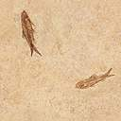
- استجابت دعاها و صدور معجزات
- یک تنه قیام کردن و تا مرز شهادت پیش رفتن
- تحت تاثیرهیچ گونه تهدید و تطمیع نشدن
- در مرکز بت ها بر ضد بت به پا خاستن
نکته6: اسلام اقتصاد و عبادت را با هم دیده است. همان گونه که علم و عمل,جسم وروان ودنیا وآخرت را با هم دیده است.
نکته7:در قرآن,کلمه"دنیا"115مرتبه و کلمه "آخرت" نیز 115مرتبه آمده است.
نکته8:طواف کعبه باقربانی و اطعام فقرا در کنار هم آمده است.
نکته9:قرآن درباره سخن گفتن و روش آن ,دستورات زیبایی دارد و می فرماید:

Slide 8

- با مردم به نیکی سخن بگویید,دوست باشند یا دشمن.
- کریمانه سخن بگویید.
- سخن باید محکم و مستدل باشد.
- نرم ومتین باشد.
- پسندیده باشد,.
- گویا ورسا باشد.
- از بهترین کلمات باشد.
- صادقانه باشد،نه منافقانه.

Slide 9

نکته10:انواع علوم:
- علوم مفید:مانند علم معاد , علم خداشناسی
- علوم مضر: مانند علم سحر و جادو
- علومی که نه مفیدند و نه مضر
نکته 11: پیامدهای مهجوریت قرآن در میان مسلمانان:
الف)شکایت پیامبر (ص)در قیامت از امت
ب) قفل شدن دلها
ج) هیچ وپوچ شدن

Slide 10
نکته 12: آیه به معنای نشانه است برای نشان دادنِ راه که انسان راه را برود, نه آنکه پای آن بنشیند.
نکته 13: آنچه از تلاوت و ترتیل و تجوید مهم تر است, تفکر در آیات برای حرکت در مسیر الهی است.
نکته 14:پیامبر اکرم(ص): هرگاه فتنه ها هچون شب های سیاه بر شما روی کرد, به سراغ قرآن بروید.
ونیزفرموده است:قران سفره مهمانی خداوند است, تا می توانید از ضیافت او بهره بگیرید.

Slide 11

نکته 15: مهم ترین مشکل بشر امروز, انواع دلهره ها واضطراب ها و دغدغه هاست وتنها وسیله آرام بخش, یاد خداست; وقرآن بهترین یاد الهی است.
نکته 16: امیر مومنان علی(ع): قرآن بزرگترین بیماری ها را که کفر ونفاق و انحراف و گمراهی است,درمان می کند.

Slide 12
نکته 17: شرایط آشنایی با قرآن:
الف)آشنایی با ادبیات عرب ب)دانستن شان نزول آیات
ج)توجه کامل به روایات
د)نیاز به علمای ربّانی و مراجعه به سایر روایات.
نکته 18: با توجه به آیه( فلینظر الانسان الی طعامه) پیام های زیر برداشت می گردد:
به غذای خود بنگرد،ببیند: الف)حلال است یا حرام
ب)آیا دیگران دارند یا محروم اند.

Slide 13
ج) چه دست هایی در تهیه آن به کار رفته است
د)چگونه از خاک این همه مواد گوناگون با مزه های مختلف پدید آمده است.
و)با نگاه اشتهای خود را تحریک و در هضم غذا اثر داشته باشد.
ه)و چشم به غذای دیگران ندوزد.

Slide 14
نکته 19: مراد از آیه( فلینظر الانسان الی طعامه) در روایات اهل بیت این است که انسان به طعام خود بنگرد, آن است که طعام روحی و فکری خود را از چه کسی می گیرد و تحت تاثیرچه فکر و کلامی قرار دارد و چشم و گوش و قلب خود را مزرعه چه بذری قرار داده است.

Slide 15

نکته 20: رسول خدا(ص) فرمودند: "من دو چیز گران بها درمیان شما می گذارم که هرگز از هم جدا نمی شوند, کتاب خدا و خاندانم. با توجه به سخن پیامبر , در فهم قرآن, حتما باید به روایات اهل بیت که همتای قرآن اند , توجه کنیم.
نکته 21: چندین پیام از حدیث(( المومن مراۀ المومن)):
21-1) آینه عیب را بزرگ نمی کند.عیب مردم را بیش ازآنچه هست نبینیم.
21-2)آینه عیب افراد را روبرو میگوید نه پشت سر.عیب افراد را به خود آنان بگوییم , نه دیگران.

Slide 16

21-3) آینه, به دلیل صاف و صیقلی بودن , عیب را می گوید. بر اساس صفا و صمیمیت از یکدیگر انتقاد کنیم.
21-4) آینه, عیب ما را به دیگران نشان نمی دهد. عیب دیگران را کتمان کنیم.
21-5) آینه اگر عیبی را نشان داد, ان را نمی شکند.انتقاد کننده را نشکنیم.
21-6) آینه زمانی عیب را نشان می دهد که سالم باشد.انتقاد ما زمانی اثر دارد که خودمان معیوب نباشیم.
21-7) اگر آینه را بشکنیم, آینه شکسته هم عیب ما را نشان می دهد.

Slide 17

21-8) آینه در کنار عیوب , زیبا یی ها را هم نشان می دهد.خوبی های دیگران را هم ببینیم.
نکته 22: حدیث(( المومن مراةالمومن)) در نظر یک عالم عارف:
شاید معنای حدیث این باشد که انسان مومن آینه خداست ; زیرا یکی از نام های الهی در قرآن , "مومن"است.
نکته 23) مومن واقعی محل تجلی صفات الهی است و جلوه ای از حلم و حکمت و علم و رحمت و قدرت و تدبیر الهی در انسان مومن نمودار است.
نکته 24) ساده ترین مطالب قرآن ،داستان های آن است.

Slide 18
نکته 26) چهار مورد تفاوت داستان های قرآن با کتاب های داستان:
26-1)قصه های قرآن یافتنی است , نه بافتنی.
26-2)عبرت آموز است نه سر گرمی.
26-3)حق است نه باطل.
26-4)آموزنده است نه بدآموز.

Slide 19
نکته 27) ازآیه((اذ قال لابیه و قومه ما هذه التماثیل التی انتم لها عاکفون)) امر به معروف ونهی از منکر مستفاد می شود . و همچنین پنج اصل زیر:
1-27)سن شرط نیست.
2-27) تعداد شرط نیست.
3-27) از نزدیکان خود شروع کنید .
4-27) اولویت ها را در نظر بگیرید .
5-27) از شیوه های غیر مستقیم غافل نشوید.

Slide 20
نکته 28) در میان منکرات بد ترین آنها شرک است.
نکته 29) ایمان به وحی به معنای نادیده گرفتتن ابزارهای مادی و نفی حس و عقل و علم و تجربه نیست . بلکه به معنای آن است که غیر از این راه ها راه دیگری نیز وجود دارد که به راستی مشکل گشای انسان است.
نکته 30) تنها از طریق وحی می توانیم به آینده و گذشته پی ببریم.

Slide 21
انسان ها در برابر آنچه از سوی خداوند نازل گردیده است,سه گونه موضع گرفته اند :
گروه اول آن را پذیرفته و ایمان آورده اند _گروهی از سر انکار و لجاجت به آن کفر ورزیده – گروهی از روی نفاق, اظهار ایمان می کنند ولی در دل کافر اند.
باور به وجود خداوند,باید هایی را به دنبال دارد که انجام آنها, صفوفِ کافران را از منافقان که باور ندارند یا باید ها را نمی پذیرند ,جدا می سازد.
در آیات نخستین سوره مبارکه بقره به این سه گروه و ویژگی های آنان اشاره شده است . چهار آیه درباره مؤمنان و دوآیه درباره کافران ولی سیزده آیه درباره منافقان است.

Slide 22


Slide 23


بخش اول:
باورها و بایدها
سورۀ بقره، آیات 1 تا 20
کیفر کفران
ویژگی های قلب سلیم
ویژگی های قلب ناپاک
سیمای منافق در قرآن
قرآن کتاب هدایت
ایمان و عمل در کنار هم
جریان رسالت در طول تاریخ
پارسایی و رستگاری
کفر و لجاجت در برابر حق

Slide 24
محتوای سورۀ مبارکۀ بقره:
قسمت عمده این سوره در بیان این حقیقت است که بندگان خداوند باید به تمام کتاب های آسمانی ایمان داشته باشند و میان پیامبران الهی هیچ فرقی نگذارند و از این رو در این سوره، کافران و منافقان و اهل کتاب به دلیل فرق گذاشتن میان ادیان آسمانی و پیامبران الهی توبیخ و سرزنش شده اند. در قسمت هایی از این سوره، برخی از احکام مانند: تغییر قبله از بیت المقدس به سوی کعبه، حج، ارث، روزه و .... بیان شده است.

Slide 25

بِسمِ الله الرَّحمَنِ الرَّحِیمِ* الم«1»
29سوره در قرآن با حروف مقطّعه آغاز می شود, کد در 24 مورد از آن,از قرآن و نزول وحی سخن گفته شده .گویا خداوند می خواهد بفرماید:قرآن,معجزه جاودان اسلام است,که از همین حروف الفبا تـشکیل شده است.
-الف لام میم , این حروف رمزهای میان الله و رسول اوست.این کتاب مرکب از همین حرف ها است که احدی توان آوردن مانندش را ندارد. این کتاب از الف(الله) به وسیله لام(جبراییل) به میم (محمد .ص.) القا شده است .

Slide 26
قرآن ,کتاب هدایت است
ذَلِکَ الکِتَابُ لَا رَیبَ فِیهِ هُدًی لِلمُتَّقِینَ«2»
*نکته ها*:
-قرآن کتابی است برای هدایت, به موضوعات طبیعی و کیهانی از قبیل خلقتِ آسمان ها و زمین و ... اشاره کرده است که این امور ,موجب توجه به علم و قدرت و حکمت خداوند می گردد. این کتاب والا رتبه جای شکی در آن نیست و مایه هدایت پرهیزکاران است که صفات پنچ گانه زیر را به وسیله دعوت پیامبران یا فطرت به دست آورده اند
-قرآن کتاب هدایت همه مردم است ولی تنها کسانی از آن بهره میبرند که فطرتِ پاک شده است و در برابر حق متواضع اند« هدًی لِلمُتَّقیِن» و در سوره نمل آیه(23) می فرماید که آنان که در شک هستند ,دچار کوردلی شده اند .

Slide 27
*پیام ها*
-قرآن دارای عظمتی بس والا است (ذلک).[در ادبیات عرب ذلک اسم اشاره به دور است و این اشاره به عظمت دست نیافتنی قران را دارد .]
-قرآن از همان آغاز نزول مکتوب می شده و در زمان حیات پیامبر(ص) به عنوان کتاب مطرح بوده است (الکتاب).
-جمله (لاریب فیه)نشانگر استواری و استحکام قرآن است.
-توانِ قرآن بر هدایت پرهیزکاران, بهترین دلیل بر حقانیت آن است(لا ریب فیه هدی للمتقین).

Slide 28
ایمان و عمل درکنار هم است
الَّذِینَ یُومِنُونَ بِالغَیبِ وَیُقیِمُونَ الصَّلَوة و مِمَّا رَزَقنَاهُم یُنفِقُونَ«3»
*نکته ها*:
-عالم به دوقسمت عالم غیب و عالم شهود تقسیم شده است . غیب,یعنی آنچه از دیدگاه پنهان است و شهود, یعنی آنچه محسوس و مشهود است.
-ایمان به خداوند مرحله بالاتری از علم به خداست . علم به این که خداوند هست میان من وخداوند, رابطه ای برقرار نمی کند,ام ایمان به این که هستی من از خداست و ... چنان رابطه ای ایجاد میکند که من را وادار به تقدیس و تعظیم و پرستش او میکند .
-از دیگر نشانه های ایمان ,اقامه نماز است .خداوند به نماز ما نیاز ندارد و حتی دیگر مخلوقات هم به انسان نیازی ندارند . بلکه ما به انها نیاز داریم .
-درمیان واجبات دینی, بیش از همه بر نماز و زکات تأکید شده است.

Slide 29
*نکته ها*
-عالم به دوقسمت عالم غیب و عالم شهود تقسیم شده است . غیب,یعنی آنچه از دیدگاه پنهان است و شهود, یعنی آنچه محسوس و مشهود است.
-ایمان به خداوند مرحله بالاتری از علم به خداست . علم به این که خداوند هست ،میان من وخداوند, رابطه ای برقرار نمی کند,اما ایمان به این که هستی من از خداست ،چنان رابطه ای ایجاد میکند که من را وادار به تقدیس و تعظیم و پرستش او می کند .
-از دیگر نشانه های ایمان ,اقامه نماز است .خداوند به نماز ما نیاز ندارد و حتی دیگر مخلوقات هم به انسان نیازی ندارند . بلکه ما به آنها نیاز داریم .
-درمیان واجبات دینی, بیش از همه بر نماز و زکات تأکید شده است.

Slide 30
*پیام ها*:
-ایمان و عمل از هم جدا نیستند
-در جهان بینی الهی,هستی,محدود به محسوسات نیست(یؤمنون بالغیب)
-مهم ترین وظیفه مؤمن ,اقامه نماز و انفاق است (یومنون...یقیمون...ینفقون)
-اقامه نماز, باید دایمی باشد, نه موسمی و مقطعی(یقیمون الصلوة)(یقیمون فعل مضارع است و دلالت بر استمرار دارد )
-در انفاق میانه رو باشیم .از هرچه خداوند به ما عطا کرده به دیگران انفاق کنیم (مّما رزقناهم ینفقون)
-با انفاق کردن مغرور نشویم زیر آنچه انفاق کردیم از آن خداوند است .

Slide 31
جریان رسالت در طول تاریخ
وَالَّذینَ یُومِنوُنَ بِمَا اُنزِلَ اِلَیکَ وَ مَا اُنزِلَ مِن قَبلِکَ وَ بِالآخِرَةِ هُم یُوقِنُون«4 »
*نكته ها*:
-ابزار شناخت انسان,محدود به حس و عقل نيست,بلكه وحي نيز يكي از راههاي شناخت است كه متقين به آن ايمان دارند.انسان در انتخاب راه,بدون راهنما دچارتحير وسرگرداني مي شود.بايد انبيا دست انسان را بگيرندوبا سخن منطقي و سيره عملي خويش,اورا بسوي سعادت واقعي رهنمون شوند.

Slide 32

*پیام ها*:
-ایمان به تمام انبیا و کتابهای آسمانی لازم است"زیرا همه ی آنها یک هدف را دنبال می کردند:{یومنون....من قبلک}
- پیامبر اسلام،آخرین پیامبر الهی است.عبارت{من قبلک}بدون ذکر{من بعدک}نشانه خاتمیت پیامبر اسلام و قرآن است
- تقوای راستین بدون یقین به آخرت ظهور نمی یابد{باالاخرة هم یوقنون}

Slide 33

پارسایی و رستگاری
أُولَــئِکَ عَلَی هُدًی مِّن رَّبِّهِم وَ أُولَــئِکَ هُمُ المُفلِحُونَ«5»
*پیام ها*:
- هدایت خاص الهی برای کسانی است که هدایت اولیه و عمومی راپذیرفته اند(هدًی من ربٌهم)
- ایمان و تقواانسان را به فلاح ومی رسانند(للمتقین یومنون هم المفلحون)

Slide 34
*نكته ها*:
:در قرآن رستگاران
.الف)در برابر مفاسد جامعه,به اصلاحگري مي پردازند
.ب)امربه معروف ونهي از منكر مي كنند
.ج)افزون بر ايمان به رسول خدا(ص),او را حمايت مي كنند
.د)از بخل دور هستند
ه)ترازوي اعمال آنها در قيامت, از نيكي ها سنگين است.

Slide 35
کفر ولجاجت در برابرحق
إِنَّ الَّذِینَ کَفَرُوا سَواءٌ عَلَیهُم ءَأَنذَرتَهُم أَم لَم تُنذِرهُم لَا یُومِنُونَ«6»
نكته ها:
- كفر به معناي پوشاندن و ناديده گرفتن است,به كشاورز و شب، كافر مي گويند چون كشاورز دانه و هسته را زير خاک مي پوشاند وشب,فضا ونور را در بر مي گيرد.

Slide 36
*پیام ها*:
- لجاجت وعناد و تعصب جاهلانه انسان را جماد گونه می کند(سواعلیهم)
-راه دعوت کفار انذار است.وهشدار در انسان اثر نکند بشارت و وعده ها نیز دراو اثر نخواهند کرد(سوا......تنذرهم) -انتظار ایمان آوردن همه مردم را نداشته باشیم(....لا یومنون)

Slide 37
کیفرکفران
خَتَمَ اللهُ عَلَی قُلُوبِهِم وَ عَلَی سَمعِهِم وَ عَلَی اَبصَارِهِم غِشَاوَةٌ وَ لَهُم عَذَابٌ عَظِیمٌ «7»
*نكته ها*:
ويژگي هاي قلب سليم:
.الف)قلبي كه درآن جز خدا نيست
.ب)قلبي كه پيرو حق و تسليم آن است
.ج)قلبي كه از حب دنيا دور است
د)قلبي كه در برابر خداوند,خاشع است
.ه)قلبي كه با ياد خداوند آرام مي گيرد

Slide 38
*ويژگي هاي قلب ناپاك*:
زنگار
مرض
ضیق
طبع
فتنه انگیزی
انکار
تعصب
انحراف
قصاوت
مرده دلی

Slide 39

**پیام ها
- کفرو الحاد سبب مهرخوردن بردل و روح انسان است.(الذین....ختم الله).
- در اثرکفر امتیاز اساسی انسان بر حیوان یعنی درک حقیقت از او سلب .می شود(الذین....ختم الله)
- کیفرالهی متناسب با عمل ماست (الذین...ختم الله)جزای کسی که حق را فهمید و بر آن سرپوش گذاشت آن است که خداوند نیز برچشم و گوش و روح وفکراو سرپوش گذارد.

Slide 40
*سيماي منافق در قرآن*:
قرآن در سوره های (بقره-منافقون – احزاب –توبه – نساء و محمد<ص>
به موضوع منافقان اشاره شده و نفقاق در همیشه تاریخ وجود دارد
- منافق, درعقيده وعمل وبرخوردوگفتگو,عكس العملهايي از خودشان نشان مي دهند كه در همين آيه بدان اشاره شده است.
- اکنون ویژگی هایی را که در سوره مبارکه بقره (آیات 8 الی13) برای منافقان آمده است، مرور می کنیم:

Slide 41
1- دروغ گویی
وَ مِنَ النّاسِ مَن یَقُولُ ءامَنَّا بِاللّهِ وَبِالیَومِ الاَخِرِ وَ مَا هُم بِمُومِنِینَ «8»
نكته ها*:*
- نام سوراخ مخفي موش «نافقاء» است,كه كلمه ي منافق از همين كلمه گرفته شده است.
- نفاق داراي معناي گسترده اي است وهر كس كه زبان وعملش هماهنك نباشد,سهمي از نفاق دارد.

Slide 42
:**پیامها
-ایمان امری قلبی است نه زبانی(یقول...بمومنین)
-اساس دین ایمان به مبدا ومعاد است(آمنا...الاخر)
-خداوند ازدرون انسان آگاه است(وماهم بمومنین)

Slide 43

2- فریبکاری
یُخَادِعُونَ اَللّه وَ الَّذِینَ ءَامَنوا وَمَا یَخدَعُونَ اِلّآ اَنفُسَهُم وَمَا یَشعُرُونَ«9»
*نكته ها*:
- مراد ازخدعه منافقان باخدا,يا خدعه و نيرنگ آنان بااحكام خدا و دين الهي .است كه آن را مورد تمسخرقرار مي دهند
- ويا به معناي فريبكاري با خداوند است زيرا خدعه با رسول خدا به منزله ي خدعه با خداست كه روشن است اينگونه فريبكاري در واقع فريب خود است.

Slide 44
**پیام ها
- حیله گری نشانه نفاق است(یخادعون الله والذین آمنوا)
- منافق همواره به فکر ضربه زدن است(یخادعون)(کلمه{خدعه}به معنای پنهان کردن امری واظهارکردن امر دیگر برای ضربه زدن است)
- آثار نیرنگ به صاحب نیرنگ بازمی گردد(وما یخدعون الا انفسهم)
- منافق نمی فهمد که در حقیقت به خود ضربه می زند(ومایخدعون الا انفسهم وما یشعرون)
- حیله گری نشانه عقل و شعور نیست(یخادعون.... یشعرون)

Slide 45
3-بیمار دلی
فِی قُلُوبِهِم مَّرَضُ فَزَادَهُم الّلهُ مَرَضاً وَ لَهُم عَذَابُ اَلِیمُ بِمَا کانُوا یَکذِبُونَ«10»
*نكته ها*:
- داستان منافق,به لاشه و مرداري بدبو مي ماند كه باران برآن ببارد و هرچه باران بيشتر ببارد بوي نامطبوع وآلودگي بيشتر مي شود.
- نفاق, مرداري است كه اگر در روح و دل انسان ساكن گردد باعث مي شود كه هر آيه و حكمي كه از طرف خدا نازل مي شود،انسان بجاي تسليم شدن در برابر آن دست به تظاهر ورياكاري بزند و يك گام بر نفاق خود بيفزايد.

Slide 46

4- فسادگری در زمین
وَإِذَا قِيلَ لَهُمْ لاَ تُفْسِدُواْ فِي الأَرْضِ قَالُواْ إِنَّمَا نَحْنُ مُصْلِحُونَ«11»
*پیام ها*:
- گرچه منافقان پندپذیر نیستند،ولی ما وظیفه داریم آنان را نهی از منکر کنیم.
- نفاق، عامل فساد در زمین است.
- منافق، تنها خود را مردم دار و اصلاح طلب معرفی می کند.
- منافق با ادعای اصلاح طلبی، درصدد تحمیق مردم و توجیه خلافکاری های خویش است.

Slide 47
5- بی خردی
أَلا إِنَّهُمْ هُمُ الْمُفْسِدُونَ وَلَكِن لاَّ يَشْعُرُونَ«12»
*نکته ها*:
قرآن در وصف منافقان می فرماید:
اندیشه و فهم نمی کنند و دچار فقدان شعور واقعی می شوند.
گرفتار حیرت و سرگردانی می شوند.
به سبب دروغ هایی که می بافند،در کفر پایدار می شوند،و هدایت نمی شوند.
چون اعتقاد قلبی ندارند، در دنیا دچار وحشت و اضطراب و در آخرت دچار عذابی دردناک می گردنند.

Slide 48
*پیام ها*
مسلمانان باید به ترفند ها و شعارهای به ظاهر زیبای منافقان ، آگاه باشند.
شعارهای اصلاح طلبی منافقان ، باید پاسخ داده شود.
منافقان همواره در حال فساد هستند.
منافقان ، افساد را اصلاح می پندارد.

Slide 49
6- تحقیر مؤمنان
وَإِذَا قِيلَ لَهُمْ آمِنُواْ كَمَا آمَنَ النَّاسُ قَالُواْ أَنُؤْمِنُ كَمَا آمَنَ السُّفَهَاء أَلا إِنَّهُمْ هُمُ السُّفَهَاء وَلَكِن لاَّ يَعْلَمُونَ«13»
*پیام ها*
ارشاد و دعوت اولیای خدا، در منافقان بی اثر است.
منافقان، روحیه امتیازطلبی و خود برتربینی دارند.
تحقیر مؤمنان، از شیوه های منافقان است، و مؤمنان را سبک مغز می پندارند.
مسلمانان باید هوشیار باشند تا فریب ظواهر را نخورند.
باید غرور متکبرانه ی منافق را شکست و با آن مقابله به مثل کرد.
افشای چهره دروغین منافق ، برای جامعه ی اسلامی ضروری است.

Slide 50
7- دو چهرگی
وَإِذَا لَقُواْ الَّذِينَ آمَنُواْ قَالُواْ آمَنَّا وَإِذَا خَلَوْاْ إِلَى شَيَاطِينِهِمْ قَالُواْ إِنَّا مَعَكْمْ إِنَّمَا نَحْنُ مُسْتَهْزِؤُونَ«14»
*پیام ها*:
- منافق نان را به نرخ روز می خورد.
- به هر اظهار ایمان نباید اعتماد کرد و باید مواظب عوامل نفوذی بود.
- دوستان منافقان شیطان هستند.
- ارتباط منافقان با مومنان آشکارا است ولی با کفار محرمانه است .
- منافقان با کفار نه تنها هم فکرند بلکه کمک کار نیز هستند.
- منافقان مومنان را به تمسخرمی گیرند.

Slide 51
8- سردرگمی
اللّهُ يَسْتَهْزِئُ بِهِمْ وَيَمُدُّهُمْ فِي طُغْيَانِهِمْ يَعْمَهُونَ«15»
*پیام ها*:
- کیفر های الهی متناسب با گناهان است.
- منافقان با خدا طرف اند نه با مومنان.
- مهلت های خداوند نباید ما را مغرور کند.

Slide 52
9- دین فروشی
أُوْلَئِكَ الَّذِينَ اشْتَرُوُاْ الضَّلاَلَةَ بِالْهُدَى فَمَا رَبِحَت تِّجَارَتُهُمْ وَمَا كَانُواْ مُهْتَدِينَ«16»
*پیام ها*:
- منافق زیانکار است وهدایت را با ضلالت معامله می کند.
- دنیا بازار است ومردمان معامله گر ومورد معامله اعمال آنان.
- عاقبت مومن ، هدایت وسرانجام منافق ، انحراف است.

Slide 53
10- آتش افروزی
مَثَلُهُمْ كَمَثَلِ الَّذِي اسْتَوْقَدَ نَارًا فَلَمَّا أَضَاءتْ مَا حَوْلَهُ ذَهَبَ اللّهُ بِنُورِهِمْ وَتَرَكَهُمْ فِي ظُلُمَاتٍ لاَّ يُبْصِرُونَ«17»
*پیام ها*
- منافق برای رسیدن به نور نار به پا می کند.
- نور اسلام عالم گیر است ولی نور منافقان نا پایدار است.
- اسلام نور و کفر تاریکی است.
- عاقبت و آینده منافقان تاریک است.

Slide 54
11- باطل گرایی
صُمٌّ بُكْمٌ عُمْيٌ فَهُمْ لاَ يَرْجِعُونَ«18»
*پیام ها*:
- نفاق انسان را از درک حقایق و معارف الهی باز می دارد.
- کسی که از عطایای الهی در راه حق بهره نگیرد همانند کسی است که فاقد آن نعمت ها است.
- منافقان لجاجت و تعصب دارند وحاضر نیستند با دیدن حق به راه حق باز گردند.

Slide 55
12- ترس و وحشت
أَوْ كَصَيِّبٍ مِّنَ السَّمَاءِ فِيهِ ظُلُمَاتٌ وَرَعْدٌ وَبَرْقٌ يَجْعَلُونَ أَصْابِعَهُمْ فِي آذَانِهِم مِّنَ الصَّوَاعِقِ حَذَرَ الْمَوْتِ واللّهُ مُحِيطٌ بِالْكافِرِينَ«19»
*پیام ها*
- منافق در همین دنیا نیز دلهره و اضطراب و رسوایی نصیبش می شود.
- منافق از مرگ هراسان است.
- منافقان بدانند که خداوند بر آنها احاطه دارد.
- سرانجام نفاق به کفر منتهی می شود.

Slide 56
13- در راه ماندگی
يَكَادُ الْبَرْقُ يَخْطَفُ أَبْصَارَهُمْ كُلَّمَا أَضَاء لَهُم مَّشَوْاْ فِيهِ وَإِذَا أَظْلَمَ عَلَيْهِمْ قَامُواْ وَلَوْ شَاء اللّهُ لَذَهَبَ بِسَمْعِهِمْ وَأَبْصَارِهِمْ إِنَّ اللَّه عَلَى كُلِّ شَيْءٍ قَدِير«20»
*پیام ها*
- منافق درمسیر زندگی ، متحیر است.
- سنت الهی آزاد گذراردن و مهلت دادن است وگر نه خداوند می توانست منافقان را کر و کور کند.
- منافق از خود از خود نور ندارد و حرکت او در پرتو نور دیگران است.
- اگر خداوند منحرفان را کیفر نمی دهد ، از آن جهت نیست که قدرت ندارد، بلکه حکمتش چنین اقتضا می کند.

Slide 57
نتیجه گیری این بخش:
تقوی محدودیت است نه محدودیت
نفاق و کفرباعث قساوت قلب می شود

Slide 58


Slide 59
بخش دوم:
از نشانه های او
سورۀ روم، آیات 20 تا 25
آفرینش انسان از خاک بی جان
مودت و رحمت میان همسران
اختلاف رنگها در تابلوی آفرینش
آسایش شب، تلاش روز
بارش آسمان رویش زمین
فراخوان عمومی در سرای قیامت

Slide 60
محتوای کلی سوره مبارکه روم:
پیشگویی پیروزی رومیان در برابر ایرانیان در جنگی که در آینده اتفاق می افتاد.
گوشه ای از طرز فکر و حالات افراد بی ایمان.
بخش مهمی از آیات عظمت خداوند، در آسمانها و زمین و در وجود انسان.
سخن از توحید فطری بعد از بیان دلایل و نشانه های آفاقی و انفسی.
بازگشت به شرح و تبیین حالات افراد بی ایمان و گنه کار و ظهور فساد در زمین بر اثر گناهان آنها.
اشاره ای به موضوع مالکیت و حق خویشاوندان و نکوهش ربا خواری.
بازگشت مجدد به دلایل توحید و نشانه های حق و موضوعات مربوط به معاد.

Slide 61
آفرینش انسان از خاک بی جان:
وَمِنْ آيَاتِهِ أَنْ خَلَقَكُم مِّن تُرَابٍ ثُمَّ إِذَا أَنتُم بَشَرٌ تَنتَشِرُونَ«20»
*پیام ها*
- بهترین راه خدا شناسی تفکر در آفرینش است.
- نشانه های او قابل شمارش نیست آنچه می بینیم اندکی ازبسیار است.
- خود شناسی مقدمه خدا شناسی است.
- گسترش انسان در سطح زمین، از نشانه های پروردگار است.
- منشأ همه ما انسان ها خاک است. پس تفاخرهای بی ارزش را کنار بگذاریم.

Slide 62
:مودّت و رحمت میان همسران
وَمِنْ آيَاتِهِ أَنْ خَلَقَ لَكُم مِّنْ أَنفُسِكُمْ أَزْوَاجًا لِّتَسْكُنُوا إِلَيْهَا وَجَعَلَ بَيْنَكُم مَّوَدَّةً وَرَحْمَةً إِنَّ فِي ذَلِكَ لَآيَاتٍ لِّقَوْمٍ يَتَفَكَّرُونَ«21»
*پیام ها*
- زوجیت در میان موجودات و از جمله انسان ها امری تصادفی و طبیعی نیست، بلکه با خواست و اراده خداوند صورت گرفته است.
- زن و مرد از یک جنس هستند .
- همسران باید مایه آرامش یکد یگر باشند نه مایه تشنج واضطراب در خانواده .
- روابط خانوادگی باید بر اساس مودت و رحمت باشد.
- مودت و رحمت هر دو باهم کارساز است.
- تنها اهل فکر می توانند به نقش سازنده ازدواج پی ببرند.
- هر کس آرامش و مودت میان اعضای خانواده را خدشه دار کند، از مدار الهی خارج گشته است.

Slide 63
اختلاف رنگها در تابلوی آفرینش:
وَمِنْ آيَاتِهِ خَلْقُ السَّمَاوَاتِ وَالْأَرْضِ وَاخْتِلَافُ أَلْسِنَتِكُمْ وَأَلْوَانِكُمْ إِنَّ فِي ذَلِكَ لَآيَاتٍ لِّلْعَالِمِينَ«22»
*پیام ها*:
- آفرینش آسمان ها و زمین از نشانه های قدرت و عظمت بی پایان الهی است.
- تفاوت نژادها و زبان ها، راهی برای خدا شناسی است.
- هیچ کس حق ندارد نژادها و زبان های دیگر را تحقیر کند.
- انسان عالم از اختلاف رنگها و زبان ها به معرفت الهی می رسد، ولی جاهل، رنگ و زبان را وسیله تحقیر و تفاخر قرار می دهد.

Slide 64
:آسایش شب، تلاش روز
وَمِنْ آيَاتِهِ مَنَامُكُم بِاللَّيْلِ وَالنَّهَارِ وَابْتِغَاؤُكُم مِّن فَضْلِهِ إِنَّ فِي ذَلِكَ لَآيَاتٍ لِّقَوْمٍ يَسْمَعُونَ«23»
*پیام ها*:
- نعمت های الهی را ساده ننگریم، خواب نعمتی بزرگ است.
- خواب و استراحت، مقدمه تلاش وحرکت است.
- تلاش برای کسب معاش امری پسندیده است.
- فضل الهی گسترده است ولی برای کسب آن باید تلاش کرد.
- نعمت هایی که دریافت می کنیم، به دلیل استحقاق نسیت، بلکه لطف و فضل الهی است.
- اصل خواب در شب است، و خواب در روز برای استراحت است.

Slide 65
:بارش آسمانی، رویش زمین
وَمِنْ آيَاتِهِ يُرِيكُمُ الْبَرْقَ خَوْفًا وَطَمَعًا وَيُنَزِّلُ مِنَ السَّمَاءِ مَاءً فَيُحْيِي بِهِ الْأَرْضَ بَعْدَ مَوْتِهَا إِنَّ فِي ذَلِكَ لَآيَاتٍ لِّقَوْمٍ يَعْقِلُونَ«24»
*پیام ها*:
بیم و امید، در کنار هم سازنده است .
برق آسمان، بارش باران و سبز شدن زمین تصادفی نیست،بلکه بر اساس برنامه حساب شده است.
نظام آفرینش، بر اساس اسباب وعلل پایه ریزی شده است.
ریزش و رویش گیاهان، از نشانه های قدرت خداوند در آفرینش است.
خداشناسی باید بر اساس علم و فکر و تعقل باشد.

Slide 66
فراخوان عمومی در سرای قیامت:
وَمِنْ آيَاتِهِ أَن تَقُومَ السَّمَاء وَالْأَرْضُ بِأَمْرِهِ ثُمَّ إِذَا دَعَاكُمْ دَعْوَةً مِّنَ الْأَرْضِ إِذَا أَنتُمْ تَخْرُجُونَ«25»
*پیام ها*:
معاد جسمانی است: {من الارض ....تخرجون}
پیدایش معاد، دفعی است نه تدریجی:{ اذا انتم تخرجون}
استواری نظام آفرینش امری تصادفی نیست، به اراده ی الهی است.
قیامت با اراده و دعوت خداوند آغاز می شود.
ایمان به مبدأ، مقدمه ایمان به معاد است.

Slide 67
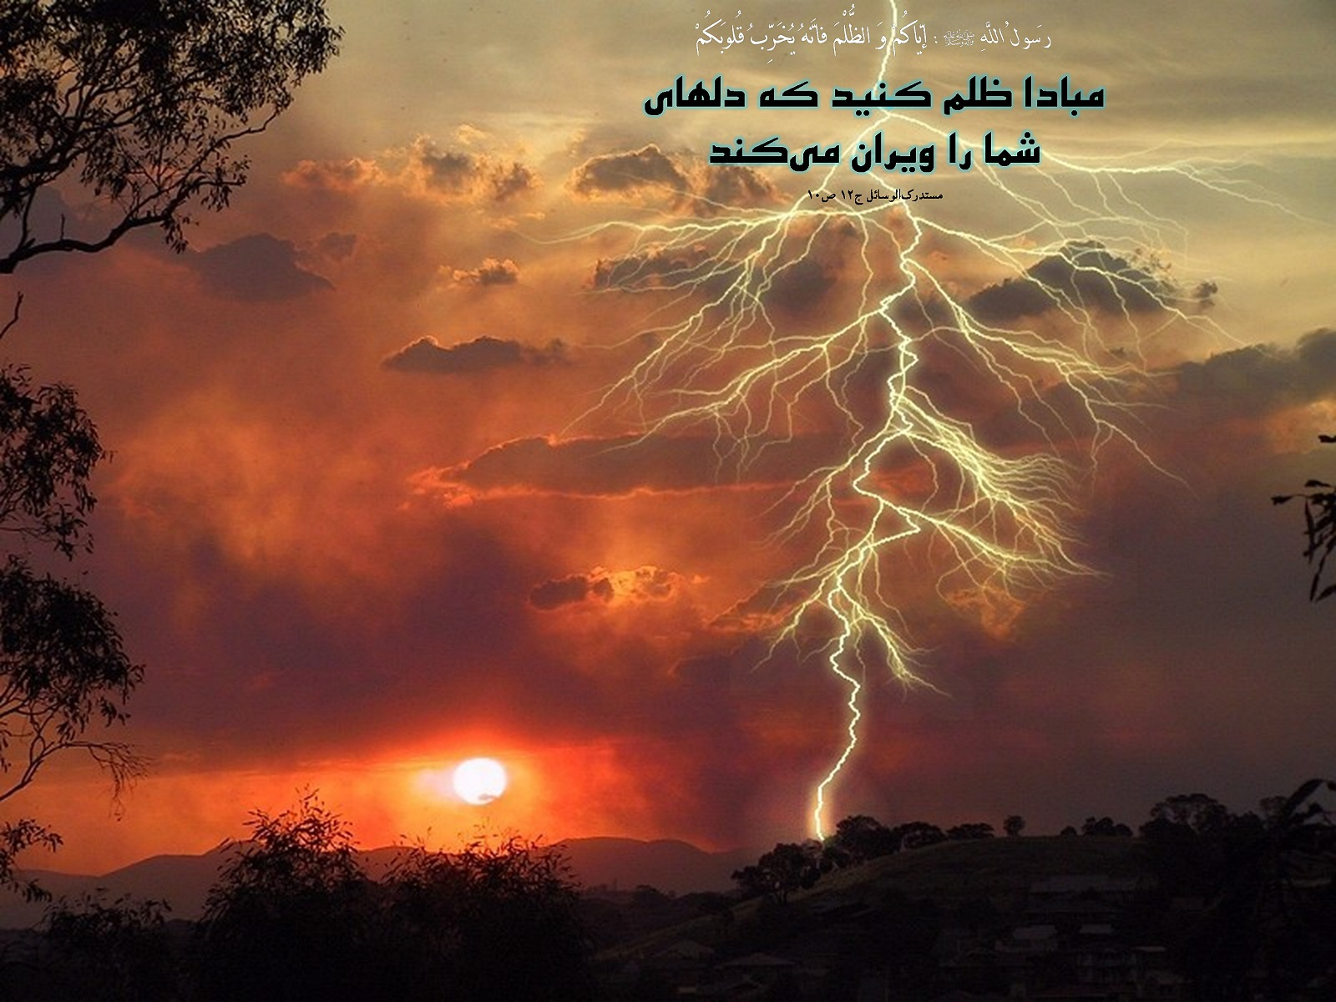

Slide 68
بخش سوم:
هجرت برای کسب علم
سورۀ کهف، آیات 65 تا 82
ساختن دیوار یتیمان
روز فراق یاران
دفع افسد به فاسد
فرزند ناصالح و والدین با ایمان
حفظ مال یتیمان
در جستجوی استاد
دانش سودمند و رشد آفرین
شکیبایی در راه علم
سوراخ کردن کشتی نیازمندان
گرفتن جان نوجوان

Slide 69
محتوای کلی سوره مبارکه کهف:
محتوای این سوره، همچون سایر سوره های مکی، بیشتر به بیان مسائل مربوط به مبدأ و معاد وبشارت و انذار پرداخته و نیز مشتمل بر داستان های شگفت آور و عبرت آموزی همچون سرگذشت اصحاب کهف، داستان موسی و خضر و ماجرای ذوالقرنین است.

Slide 70
در جستجوی استاد:
فَوَجَدَا عَبْدًا مِّنْ عِبَادِنَا آتَيْنَاهُ رَحْمَةً مِنْ عِندِنَا وَعَلَّمْنَاهُ مِن لَّدُنَّا عِلْمًا«65»
*پیام ها*:
دریافت رحمت وعلم الهی ، درسایه عبودیت است
برتر از هر دانایی، داناتری هست، به علم خود مغرور نشویم.
- برخی علوم با تمرین و تجربه و آموزش بدست نمی آیند، مانند علوم انبیاء:
کسی که استاد پیامبری همچون موسی (ع) باشد حتما پیامبر است
کسی که می خواهد مردم را به عبودیت خدا فرا بخواند، باید هم خود و هم استادش عبد خدا باشند.

Slide 71
دانش سودمند و رشدآفرین:
قَالَ لَهُ مُوسَى هَلْ أَتَّبِعُكَ عَلَى أَن تُعَلِّمَنِ مِمَّا عُلِّمْتَ رُشْدًا«66»
*پیام ها*:
برای دریافت علم ، باید در مقابل استاد، ادب وتواضع داشت: {هل اتبعک... }
تواضع نسبت به عالمان، از اخلاق انبیاست : {هل اتبعک...}
کسی که عاشق علم و آموختن است، تلاش و حرکت می کند.
طالب علم باید به دنبال علم باشد و شخصیت زده نباشد.
پیامبران اولوالعزم نیز از فراگیری دانش دریغ نداشتند.
علم انبیا نیز محدود و قابل افزایش است.
مراتب انبیا ء در بهره مندی از علم و کمال متفاوت است.

Slide 72
شکیبایی در راه علم:
قَالَ إِنَّكَ لَن تَسْتَطِيعَ مَعِيَ صَبْرًا«67»وَكَيْفَ تَصْبِرُ عَلَى مَا لَمْ تُحِطْ بِهِ خُبْرًا«68»
قَالَ سَتَجِدُنِي إِن شَاء اللَّهُ صَابِرًا وَلَا أَعْصِي لَكَ أَمْرًا«69»
قَالَ فَإِنِ اتَّبَعْتَنِي فَلَا تَسْأَلْنِي عَن شَيْءٍ حَتَّى أُحْدِثَ لَكَ مِنْهُ ذِكْرًا«70»

Slide 73
*پیام ها*
- مربی معلم باید از ظرفیت شاگرد آگاه باشد.
- رشد علمی بدون صبر ، میسر نیست.
- آگاهی و احاطه علمی، ظرفیت و صبر انسان را بالا می برد.
- برای هر کاری که در آینده می خواهیم انجام دهیم، مشیت الهی را فراموش نکرده و«انشاءالله» بگوییم.
- صبر در راه تحصیل، ادب و شرط تعلم است.
- سوال کردن، زمان دارد و شتابزدگی در پرسش، ممنوع است.
- مربی باید در زمان مناسب، مطالب مبهم را برای شاگردان روشن سازد.

Slide 74

سوراخ کردن کشتی نیازمندان:
فَانطَلَقَا حَتَّى إِذَا رَكِبَا فِي السَّفِينَةِ خَرَقَهَا قَالَ أَخَرَقْتَهَا لِتُغْرِقَ أَهْلَهَا لَقَدْ جِئْتَ شَيْئًا إِمْرًا«71»
قَالَ أَلَمْ أَقُلْ إِنَّكَ لَن تَسْتَطِيعَ مَعِيَ صَبْرًا«72»
قَالَ لَا تُؤَاخِذْنِي بِمَا نَسِيتُ وَلَا تُرْهِقْنِي مِنْ أَمْرِي عُسْرًا«73»

Slide 75
*پیام ها*
- در آموزش زمان را از دست ندهید .
- درآموزش وپرورش نباید کار را بر شاگردان سخت گرفت.
- فراگیری علم، محدود به زمان و مکان و وسیله ی خاصی نیست.
- معلم و استاد می تواند شاگرد را مؤاخذه کند.
- اگر علم و حکمت کسی را پذیرفتیم، در برابر کارهایش، حتی اگر به نظر ما عجیب آید، سکوت کنیم.

Slide 76

گرفتن جان نوجوان:
فَانطَلَقَا حَتَّى إِذَا لَقِيَا غُلَامًا فَقَتَلَهُ قَالَ أَقَتَلْتَ نَفْسًا زَكِيَّةً بِغَيْرِ نَفْسٍ لَّقَدْ جِئْتَ شَيْئًا نُّكْرًا«74»
قَالَ أَلَمْ أَقُل لَّكَ إِنَّكَ لَن تَسْتَطِيعَ مَعِي صَبْرًا«75»
قَالَ إِن سَأَلْتُكَ عَن شَيْءٍ بَعْدَهَا فَلَا تُصَاحِبْنِي قَدْ بَلَغْتَ مِن لَّدُنِّي عُذْرًا«76»

Slide 77
*پیام ها*
- استاد پس از پذیرش اشتباه و عذرخواهی شاگرد، آموزش و ارشاد را ادامه دهد.
- معلم باید به تدریج شاگرد را با معارف آشنا کند.
- حیات و مرگ انسان ها به دست خداست.
- مراعات شرع، مهم تر از تعهدات اخلاقی است .
- قانون قصاص در دین موسی (ع)نیز بوده است.
- شناخت معروف ومنکر کار آسانی نیست .
- اولیای خدا در علم و ظرفیت، یکسان نیستند.
- درباره ی عملکرد خود، رأی منصفانه بدهیم.
- وقتی به دلیلی از کسی جدا می شویم، ادب را مراعات کنیم.

Slide 78
ساختن دیوار یتیمان:
فَانطَلَقَا حَتَّى إِذَا أَتَيَا أَهْلَ قَرْيَةٍ اسْتَطْعَمَا أَهْلَهَا فَأَبَوْا أَن يُضَيِّفُوهُمَا فَوَجَدَا فِيهَا جِدَارًا يُرِيدُ أَنْ يَنقَضَّ فَأَقَامَهُ قَالَ لَوْ شِئْتَ لَاتَّخَذْتَ عَلَيْهِ أَجْرًا«77»
*پیام ها*
- تغییر مکان برای کسب تجربه ی جدید، یک ارزش است.
- لازم نیست مهمان آشنا باشد، از مهمانان غریبه و در راه مانده نیز باید پذیرایی کرد.
- اولیای الهی اهل کینه و انتقام نیستند.
- بی اعتنایی و بی مهری مردم، در خدمت ما به آنها تأثیر منفی نگذارد.
- کار کردن و مزد گرفتن ننگ نیست.

Slide 79
روز فراق یاران:
قَالَ هَذَا فِرَاقُ بَيْنِي وَبَيْنِكَ سَأُنَبِّئُكَ بِتَأْوِيلِ مَا لَمْ تَسْتَطِع عَّلَيْهِ صَبْرًا«78»
*پیام ها*:
- چه بسیار فراق ها که ناشی از کم صبری یا بی صبری است.
- به کوچکترین اختلاف، دوستان خود را از دست ندهیم.
- هر چه سریعتر ابهام ذهنی دیگران را نسبت به خود برطرف کنیم.
- حوادث ظاهری، جنبه ی باطنی دارد.

Slide 80
دفع افسد به فاسد:
أَمَّا السَّفِينَةُ فَكَانَتْ لِمَسَاكِينَ يَعْمَلُونَ فِي الْبَحْرِ فَأَرَدتُّ أَنْ أَعِيبَهَا وَكَانَ وَرَاءهُم مَّلِكٌ يَأْخُذُ كُلَّ سَفِينَةٍ غَصْبًا«79»
*پیام ها*:
- مراعات نظم در آموزش مهم است.
- حکیم، هرگز کار لغو نمی کند و اعمالش بر اساس مصلحت است.
- اولیای خدا دلسوز مساکین و محرو مان اند.
- مشارکت چند نفر با یکدیگر در سرمایه و کار، در ادیان آسمانی پذیرفته است.
- هر چند کار خضر(ع) به فرمان خدا بود، اما برای رعایت ادب، معیوب کردن کشتی را به خود نسبت داد.
- دفع افسد به فاسد جایز و رعایت اهم و مهم لازم است.

Slide 81
فرزند ناصالح و والدین با ایمان:
وَأَمَّا الْغُلَامُ فَكَانَ أَبَوَاهُ مُؤْمِنَيْنِ فَخَشِينَا أَن يُرْهِقَهُمَا طُغْيَانًا وَكُفْرًا«80»
فَأَرَدْنَا أَن يُبْدِلَهُمَا رَبُّهُمَا خَيْرًا مِّنْهُ زَكَاةً وَأَقْرَبَ رُحْمًا«81»

Slide 82
*پیام ها*
- اولیای خدا بی دلیل کاری نمی کنند، گر چه در ظاهر خلاف به نظر آید.
- خداوند به پدر و مادر با ایمان، عنایت خاص دارد.
- طغیان و سرکشی، زمینه کفر است.
- گرفتار شدن مؤمنان به بعضی ناگواری ها، برای حفظ ایمان و عقیده آنان است.
- اگر خداوند چیزی را از مؤمن بگیرد بهتر از آن را به او می دهد.
- فرزندان باید نسبت به پدر و مادر مهربان باشند.

Slide 83
حفظ مال یتیمان:
وَأَمَّا الْجِدَارُ فَكَانَ لِغُلَامَيْنِ يَتِيمَيْنِ فِي الْمَدِينَةِ وَكَانَ تَحْتَهُ كَنزٌ لَّهُمَا وَكَانَ أَبُوهُمَا صَالِحًا فَأَرَادَ رَبُّكَ أَنْ يَبْلُغَا أَشُدَّهُمَا وَيَسْتَخْرِجَا كَنزَهُمَا رَحْمَةً مِّن رَّبِّكَ وَمَا فَعَلْتُهُ عَنْ أَمْرِي ذَلِكَ تَأْوِيلُ مَا لَمْ تَسْطِع عَّلَيْهِ صَبْرًا«82»
*پیام ها*
- حفظ اموال یتیمان، واجب است.
- ذخیره سازی اموال برای فرزندان، جایز است.
- نیکی پدران، در زندگی فرزندان تأثیر دارد.
- دربرابر خدا باید مؤدبانه سخن گفت.
- اراده اولیای خدا در راستای اراده ی خداست.

Slide 84
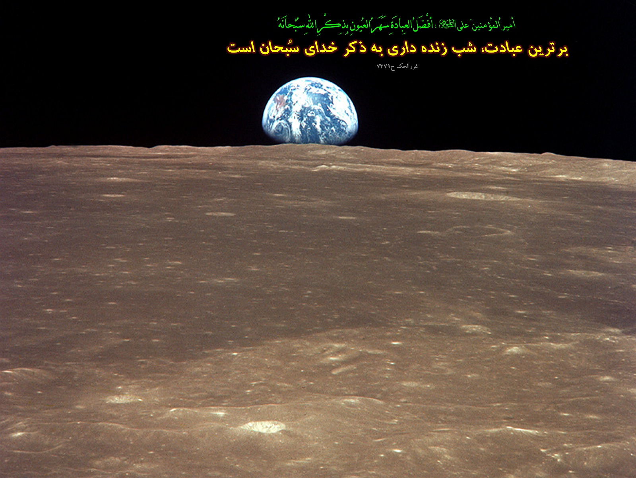

Slide 85
بخش چهارم:
نماز و تفسیر قرآن
تفسیر آیات نماز و سوره های 1-حمد،2- توحید و 3-قدر
گفتار دوم: تفسیر سوره حمد
گفتار اول: پرستش خداوند
بهترین سرآغاز
سپاس و ستایش الهی
رحمت گسترده الهی
قیامت، جلوه ای از رحمت الهی
عبادت و استعانت
اعتدال و میانه روی
ره یافتگان و گمراهان
عبادت عامل تقوا وپاکی
استعانت از نماز
نماز بی نشاط، نشانه ای از نفاق
نماز برترین نماد یاد خدا
نماز والاترین عبادت
نماز، نخستین ثمره حکومت صالحان
مهم ترین فلسفه نماز
نماز، عامل نجات از دوزخ
گفتار چهارم: تفسیر سورۀ قدر
گفتار سوم: تفسیر سورۀ حمد
شب نزول قرآن
شبی از هزار ماه برتر
شب نزول فرشتگان و روح
شب ساسر رحمت
یکتای بی نظیر
بی نیاز مطلق
بی همتای مطلق

Slide 86
عبادت، عامل تقوا و پاکی:
يَا أَيُّهَا النَّاسُ اعْبُدُواْ رَبَّكُمُ الَّذِي خَلَقَكُمْ وَالَّذِينَ مِن قَبْلِكُمْ لَعَلَّكُمْ تَتَّقُونَ«21»
*پیام ها*
-دعوت انبیاء عمومی است و همه مردم را در بر می گیرد: (یا ایها الناس)
-از فلسفه عبادت، شکرگزاری از ولی نعمت است: (اعبدوا ربکم الذی خلقکم)
-نخستین نعمت، نعمت آفرینش، اولین دستور، کرنش در برابر خالق است: (اعبدوا ربکم الذی خلقکم)
- مبادا شرک یا کفر نیاکان، ما را از عبادت خداوند دور کند؛ آنان نیز مخلوق خدا هستند.(والذین من قبلکم)

Slide 87
استعانت از نماز:
وَاسْتَعِينُواْ بِالصَّبْرِ وَالصَّلاَةِ وَإِنَّهَا لَكَبِيرَةٌ إِلاَّ عَلَى الْخَاشِعِينَ«45»
*پیام ها*
-صبر و نماز، دو اهرم نیرومند در برابر مشکلات اند: (استعینوا الصبر و الصلوه)
-هر چه در آستان خدا اظهار عجز و بندگی بیشتر کنیم، امدادهای او را بیشتر دریافت کرده و برمشکلات پیروز خواهیم شد: (استعینوا بالصبر و الصلوه)
-انجام نماز بر کسانی سنگین است که به جای خشوع، گرفتار تکبر در برابر خداوند شده باشند: (و انها لکبیره الا علی الخاشعین)

Slide 88
نماز بی نشاط، نشانه ای از نفاق:
إِنَّ الْمُنَافِقِينَ يُخَادِعُونَ اللّهَ وَهُوَ خَادِعُهُمْ وَإِذَا قَامُواْ إِلَى الصَّلاَةِ قَامُواْ كُسَالَى يُرَآؤُونَ النَّاسَ وَلاَ يَذْكُرُونَ اللّهَ إِلاَّ قَلِيلًا«142»
*پیام‌ها*
- فریب کاری، ریاکاری و غفلت از یاد خدا، از نشانه‌های نفاق است.
- منافقان باید بدانند که با خدا طرف‌اند.
- کیفر خداوند متناسب با عمل بندگان است.
- نماز بی نشاط، بدون انگیزه و کوتاه و اندک، نماز منافقان است، نه مؤمنان.

Slide 89
نماز، برترین نماد یاد خدا:
إِنَّمَا يُرِيدُ الشَّيْطَانُ أَن يُوقِعَ بَيْنَكُمُ الْعَدَاوَةَ وَالْبَغْضَاء فِي الْخَمْرِ وَالْمَيْسِرِ وَيَصُدَّكُمْ عَن ذِكْرِ اللّهِ وَعَنِ الصَّلاَةِ فَهَلْ أَنتُم مُّنتَهُونَ«91»
*پیام‌ها*
- هرکس که عامل ایجاد کینه و عداوت در میان مردم شود، شیطان است.
- قمار و شراب، ابزار کار شیطان است.
- نماز، برترین نماد یاد خداست.
- در نهی از منکر آثار سوء گناه در همین دنیا را بیان کنیم تا گنهکار، خود دست بردارد.

Slide 90
نماز، والاترین عبادت:
إِنَّنِي أَنَا اللَّهُ لَا إِلَهَ إِلَّا أَنَا فَاعْبُدْنِي وَأَقِمِ الصَّلَاةَ لِذِكْرِي«14»
*پیام‌ها*
- عبادت باید براساس شناخت و معرفت باشد.
- توحید در رأس همه عقاید و نماز در رأس همه عبادات است.
- نماز، نخستین دستور کار و برنامه عملی انبیاست.
- هدف از اقامه نماز، تنها قالب آن نیست، بلکه قلب آن، یعنی یاد خدا نیز باید مورد توجه باشد.

Slide 91
نماز، نخستین ثمره حکومت صالحان:
الَّذِينَ إِن مَّكَّنَّاهُمْ فِي الْأَرْضِ أَقَامُوا الصَّلَاةَ وَآتَوُا الزَّكَاةَ وَأَمَرُوا بِالْمَعْرُوفِ وَنَهَوْا عَنِ الْمُنكَرِ وَلِلَّهِ عَاقِبَةُ الْأُمُورِ«41»
*پیام‌ها*:
- نخستین ثمره حکومت صالحان، نماز و زکات و امر به معروف و نهی از منکر است.
- رابطه با خدا و دستگیری از محرومان و جلوگیری از مفاسد، از هم جدا نیست.
- اگر وظایف خود را به درستی انجام دهیم، عاقبت نیکویی داریم.
- امر و نهی دیگران، هنگامی تأثیرگذار است که فرد به وظایف فردی عمل کند.

Slide 92
مهم ترین فلسفه نماز:
اتْلُ مَا أُوحِيَ إِلَيْكَ مِنَ الْكِتَابِ وَأَقِمِ الصَّلَاةَ إِنَّ الصَّلَاةَ تَنْهَى عَنِ الْفَحْشَاء وَالْمُنكَرِ وَلَذِكْرُ اللَّهِ أَكْبَرُ وَاللَّهُ يَعْلَمُ مَا تَصْنَعُونَ«45»
*پیام‌ها*
- تلاوت قرآن به تنهایی کافی نیست، عمل به دستوراتش لازم است.
- تلاوت قرآن و اقامه نماز، در رأس برنامه‌های دینی است.
- گسترش معروف‌ها در جامعه، به طور طبیعی مانع رشد منکرات می‌شود.
- تلاوت قرآن بدون تدبر، و اقامه نماز بدون توجه، ارزش بالایی ندارد.

Slide 93
نماز، عامل نجات از دوزخ:
مَا سَلَكَكُمْ فِي سَقَرَ«42»قَالُوا لَمْ نَكُ مِنَ الْمُصَلِّينَ«43»وَلَمْ نَكُ نُطْعِمُ الْمِسْكِينَ«44»
*پیام‌ها*
- ترک نماز و زکات، جرمی‌ نابخشودنی است.
- اطعام مسکین لازم است، گرچه مسلمان نباشد.
- نماز و زکات با هم است و آنکه خدا را فراموش کرده و نماز نمی گذارد، طبیعی است که محرومان را فراموش کرده و انفاق نکند.

Slide 94
محتوای کلی سوره مبارکه حمد:
این سوره با بزرگداشت نام خدای رحمان و رحیم آغاز می شود و با ستایش و بر شمردن صفات خدا ادامه می یابد. سپس می آموزد که تنها خدا سزاوار عبادت شدن و کمک خواستن است و با درخواست هدایت از خداوند به پایان می رسد.خداوند، علوم و معارف قرآن کریم شامل سه اصل خداشناسی، معادشناسی و نبوت شناسی را در این سوره به طور خلاصه بیان کرده است.

Slide 95
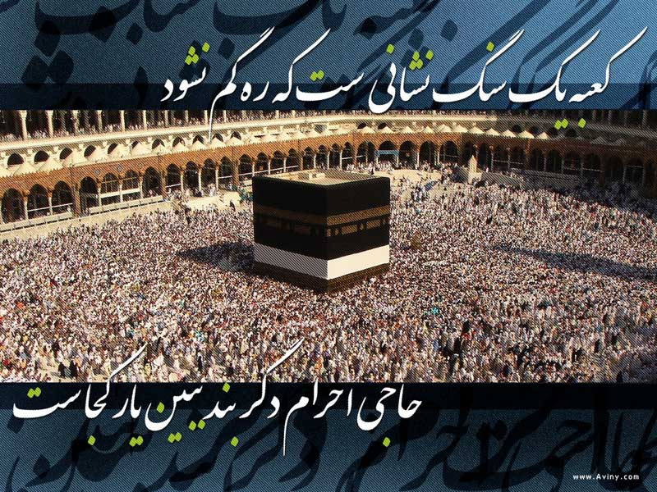

Slide 96
بهترین سر آغاز:
بِسْمِ اللَّهِ الرَّحْمَنِ الرَّحِيمِ«1»
سیمای بسم الله:
«بسم الله» نشانگر رنگ و صیغه الهی و بیانگر جهت گیری توحیدی ماست.
«بسم الله» رمز بقا و دوام است.
«بسم الله» رمز عشق به خدا و توکل به اوست.
«بسم الله» مایه ی فرار شیطان است.
«بسم الله» رمز اظهار نیاز به درگاه الهی است.
«بسم الله» عامل بیمه شدن کارهاست.

Slide 97
سپاس و ستایش الهی:
الْحَمْدُ للّهِ رَبِّ الْعَالَمِينَ«2»
*پیام‌ها*
- خداوند انسان ها را با راهنمایی انبیاء تربیت می کند(تربیت تشریعی)و جمادت و نباتات و حیوانات را رشد و پرورش می دهد(تربیت تکوینی).
- همه هستی زیباست وتدبیر هستی نیکوست.
- دلیل ستایش ما، پروردگاری اوست.
- همه هستی، تحت تربیت یک خداوند است.
- هستی، رشد دارد، نه آنکه ساکن و راکد باشد.

Slide 98
رحمت الهی گسترده:
الرَّحْمنِ الرَّحِيمِ«3»
*نکته‌ها*:
- «رحمان» و «رحیم»، هر دو از ریشه «رحمت» هستند.
- خداوند، نزول رحمت را بر خود واجب کرده است.
*پیام‌ها*:
- ربوبیت الهی و تدبیر امور بندگان، همراه محبت و براساس رحمت است.
- همچنان که آموزش نیازمند رحم و مهربانی است.
- رحمانیت خداوند، دلیل ستایش اوست.

Slide 99
قیامت، جلوه ای از رحمت الهی:
مَالِكِ يَوْمِ الدِّينِ«4»
*نکته‌ها*:
* مالکیت خداوند، حقیقی است و همراه احاطه و سلطه دایمی‌است، ولی مالکیت بشر، امری اعتباری و قراردادی است و به قیامت منتقل نمی‌شود.
* با آنکه خداوند مالک دنیا و آخرت است، ولی مالکیت او در قیامت جلوه دیگری دارد.
* لفظ «دین» در قرآن به دو معنا به کار رفته است:
الف) کیش و آیین: «إنَّ الدینَ عنداللهِ الإسلام»
ب) حساب و جزا: «مالِکِ یَومِ الدین»

Slide 100
*پیام‌ها*
- قیامت، پرتوی از ربوبیت الهی است.
- قیامت، جلوه ای از رحمت خداوند است.
- قیامت روز حساب است نه عمل؛ روز برداشت است نه کاشت.

Slide 101
عبادت و استعانت:
إِيَّاكَ نَعْبُدُ وإِيَّاكَ نَسْتَعِينُ«5»
*نکته‌‌ها*:
- انسان باید به حکم عقل، تنها خداوند را اطاعت کند و تنها از او یاری بجوید.
- «ایّاک نعبد و ایّاک نستعین» بیانگر آن است که در نظام خلقت، نه جبر است و نه تفویض.
- «نعبد» و «نستعین»، که به صورت جمع آمده است، هم اشاره به این دارد که نماز به جماعت خوانده شود و هم بیانگر آن است که مسلمانان همگی برادر و در یک خط هستند.

Slide 102
*پیام‌ها*
- چون خداوند بیشترین لطف را به ما کرده است، ما بهترین تذلل را به درگاهش ببریم.
- بندگی، تنها در برابر خداوند رواست نه دیگران.
- شناخت خداوند و صفات او، مقدمه توحید عبادی و عملی است.
- گرچه عبادت از ماست، ولی در عبادت نیز نیازمند کمک او هستیم.
- عبادت مقدمه و وسیله استمداد است.

Slide 103
اعتدال و میانه روی:
اهدِنَا الصِّرَاطَ المُستَقِيمَ«6»
*نکته‌ها*:
در قرآن دو نوع هدایت، مطرح شده است:
الف) هدایت تکوینی، همانند هدایت زنبور عسل که چگونه از شهد گل‌ها بمکد و چگونه کندو بسازد، و هدایت و راهنمایی پرندگان در مهاجرت‌های زمستانی و تابستانی.
ب) هدایت تشریعی که همان فرستادن انبیای الهی و کتاب‌های آسمانی برای هدایت بشر است.
انسان باید در هر کاری، اعم از انتخاب شغل، دوست، رشته تحصیلی و همسر، راه مستقیم را از خداوند بخواهد.

Slide 104
*پیام‌ها*
- هستی در مسیری است که خداوند اراده کرده است.از خدا بخواهیم ما را نیز در راهی که خود دوست دارد قرار دهد.
- درخواست هدایت به راه مستقیم و پایداری بر آن، مهم‌ترین خواسته یکتاپرستان است.
- نخست حمد و سپاس خدا، آن گاه استمداد و دعا.
- بهترین نمونه استعانت از خدا، درخواست راه مستقیم است.

Slide 105
ره یافتگان و گمراهان:
صِرَاطَ الَّذِينَ أَنعَمتَ عَلَيهِمْ غَيرِ المَغضُوبِ عَلَيهِمْ وَلاَ الضَّالِّينَ«7»
*نکته‌ها*:
- این آیه راه مستقیم را، راه کسانی معرفی می‌کند که نعمت ویژه الهی شامل آنان شده است که عبارت اند از: پیامبران، صدیقین، شهدا و صالحان.
- مراد از نعمت در «انعمت علیهم» نعمتِ هدایت است.

Slide 106
مغضوبین در قرآن:
- در قرآن، افرادی همانند فرعون و قارون و ابولهب و امت‌هایی همچون قوم عاد و ثمود و بنی اسرائیل، به عنوان غضب شدگان معرفی شده‌اند.
ضالین در قرآن:
- واژۀ «ضلالت» که نزدیک به 200 مرتبه با مشتقاتش در قرآن آمده است، گاهی درباره تحیر به کار می‌رود: «وَ وَجَدَکَ ضالاً» و گاهی به معنای ضایع شدن است: «أَضَلَّ أعمالَهُم» ولی بیشتر به معنای گمراهی، و همراه با تعبیرات گوناگونی نظیر «ظَلالٍ مُبینٍ»، «ضَلالٍ بعیدٍ»، «ضَلالٍ قدیمٍ» به کار رفته است.
- در قرآن، افراد و گروه‌هایی به عنوان گمراه معرفی شده‌اند، از جمله: کسانی که ایمان خود را به کفر تبدیل کنند، مشرکان، کفار ، عصیان گران و ....

Slide 107
محتوا، شأن نزول و فضیلت سوره ی مبارکه اخلاص:
این سوره از توحید پروردگار و یگانگی او سخن می گوید. در فضیلت تلاوت این سوره،روایات زیادی در منابع آمده که حاکی از عظمت فوق العاده آن داست. در حدیثی از پیامبر اکرم(ص) می خوانیم:«آیا کسی از شما هست که نتواند یک سوم قرآن را در یک شب بخواند؟» یکی از حاضران عرض کرد: ای رسول خدا، چه کسی توانایی این کار را دارد؟! پیامبر(ص) فرمود:«سوره ی قل هو الله احد را بخوانید.» در حدیث دیگری از آن حضرت آمده است: «کسی که به خدا و روز قیامت ایمان دارد، خواندن سوره ی «قل هو الله احد» را بعد از هر نماز ترک نکند؛ چرا که هر کس آن را بخواند، خداوند خیر دنیا و آخرت را برای او جمع می کند و خودش و پدر و مادر و فرزندانش را می آمرزد.» از روایت دیگری استفاده می شود که خواندن این سوره هنگام ورود به خانه، روزی را فراوان و فقر را دور می کند.

Slide 108
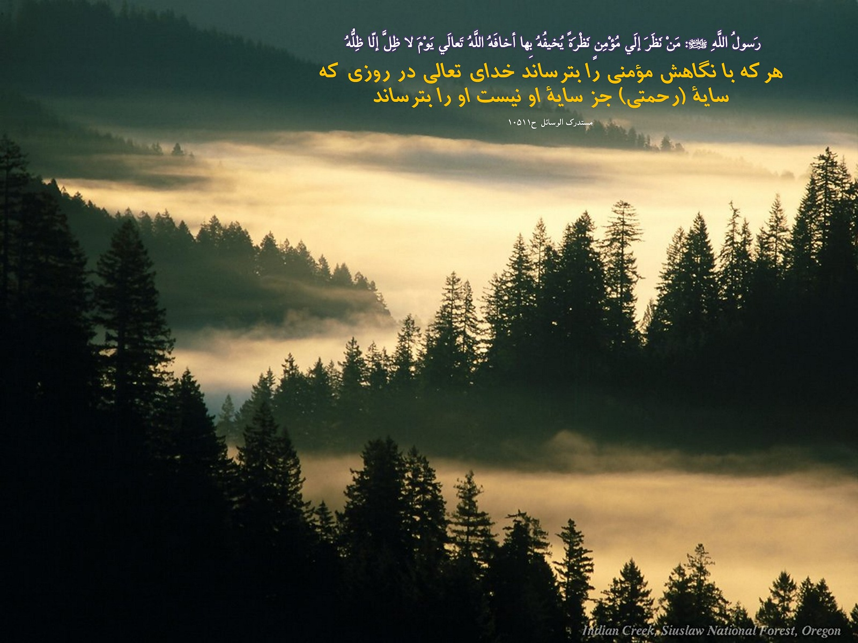

Slide 109
یکتای بی نظیر:
بِسْمِ اللَّهِ الرَّحْمَنِ الرَّحِيمِ * قُلْ هُوَ اللَّهُ أَحَدٌ«1»
*نکته‌ها*
- کلمه «الله» از «وَلِهَ» به معنای تحیّر است، یعنی آفریده‌ها از درک حقیقت او عاجز و در شناخت ذات او واله و متحیرند.
- میان کلمه «واحد» و «احد» تفاوت است.
- توحید، مرز میان ایمان و کفر است و ورود به قلعه ایمان بدون اقرار به توحید ممکن نیست.
- دلیل یکتایی او هماهنگی میان آفریده‌هاست.
- خداوند، نه تنها در ذات، بلکه در صفات نیز یکتاست.

Slide 110
*پیام‌ها*
- پیامبران امین وحی‌اند، خداوند به پیامبر فرمود: «قل... » او نیز می گوید:«قل....»
- به پرسش‌های اعتقادی باید پاسخ گفت.
- عقاید حق را باید به دیگران اعلام کرد.
- خداوند در همه چیز یکتاست.
- خداوند، در عین حضور، از دیدگان غایب است و قابل مشاهده نیست.

Slide 111
بی نیاز مطلق:
اللَّهُ الصَّمَدُ«2»
*نکته‌ها*
- «صمد» به معنای قصد کردن است. خداوند صمد است، یعنی همه موجودات در امورشان او را قصد می‌کنند و او مقصود همگان است.
*پیام‌ها*:
- توجه تمام موجودات، خواسته یا ناخواسته به سوی اوست.
تنها او غنی است و همه به او محتاج‌اند.
موجودات، در همه امورشان محتاج اویند: « اللهَ الصَّمَدُ»

Slide 112
لَمْ يَلِدْ وَلَمْ يُولَدْ«3»
*نکته‌ها*:
- رابطه خداوند با موجودات، رابطه آفرینش است نه زایش.
- این آیه، هم عقیده مسیحیت که عیسی را فرزند خدا می‌دانند هم عقیده یهود که عُزیر را فرزند خدا می‌دانستند و هم عقیده مشرکان جاهلی که فرشتگان را دختران خدا می‌پنداشتند، رد می‌کند.
*پیام‌ها:
- صَمَدیّت و بی نیازی خداوند از همه چیز، دلیل آن است که او نیاز به فرزند و والدین ندارد.
- خداوند علتی ندارد و از چیزی به وجود نیامده است.
- مولود، معلول است و نمی‌تواند خدا باشد.

Slide 113

بی همتای مطلق:
وَلَمْ يَكُن لَّهُ كُفُوًا أَحَدٌ«4»
*نکته‌ها*:
- «کُفو» به معنای شبیه و نظیر و مانند است. چنانکه در بحث ازدواج، توصیه شده همسری انتخاب کنید که کفو شما باشد، یعنی در دین و اخلاق شبیه و مانند شما باشد.
- خداوند صمد است، یعنی او از دیگران بی‌نیاز و همه به او نیازمندند. بنابراین نمی تواند همتایی داشته باشد؛ زیرا همتای او باید بی‌نیاز از او باشد که این با صمد بودن خدا سازگار نیست.
- آیه قبل، فرزند بودن و فرزند داشتن را از خدا نفی کرد، این آیه وجود هرگونه همسر را از او نفی می کند. چنانکه در آیه‌ای دیگر می فرماید: «مَا اتَّخذَ صاحبَهً و لا وَلداَ» او نه همسری انتخاب کرده و نه فرزندی دارد.

Slide 114
*پیام‌ها*
- نه در ذات، نه در صفات و نه در افعال، هیچ کس و هیچ چیز شبیه و مانند خداوند نیست؛ «وَلَم یکُن لَّه کُفُواً أحدُ».
- خداوند شبیه ندارد تا بتواند شریک او در امور هستی گردد: « وَلَم یکُن لَّه کُفُواً أحدُ».

Slide 116
محتوای کلی سوره ی مبارکه ی قدر:
محتوای این سوره، چنانکه از نامش نیز پیداست، بیان نزول قرآن مجید در شب قدر است و سپس اهمیت شب قدر و برکات و آثار آنرا بیان می کند. در فضیلت تلاوت این سوره روایات بسیاری نقل شده؛از جمله پیامبر(ص) فرمود:«هر کس آنرا تلاوت کند، پاداش او مانند کسی است که ماه رمضان را روزه گرفته و شب قدر را احیا داشته است.» مستحب است در تمام نمازها، د ر رکعت اول، سوره قدر خوانده شود.

Slide 117
چند نکته مهم درباره سوره مبارکه قدر:
در روایات آمده است که شب قدر در ماه رمضان و یکی از شب های نوزدهم، بیست و یکم یا بیست وسوم است؛ولی در روایات متعددی که از اهل بیت (ع)رسیده، بیشتر روی شب بیست وسوم تکیه شده است.
قرآن دارای دو نزول بوده است:نزول دفعی که در شب قدر، تمام آن بر قلب پاک پیغمبر اکرم (ص) نازل گردید و نزول تدریجی که در طول بیست و سه سال دوران نبوت انجام گرفت.
در روایات بسیاری می خوانیم که در شب قدر، مقدرات یکساله انسان ها را تعیین می گردد.

Slide 118
بهتر بودن این شب از هزار ماه، به خاطر ارزش عبادت و احیای آن است و روایات فضیلت شب قدر و فضییلت عبادت آن که در کتب شیعه و اهل سنت فراوان است، این معنی را کاملأ تأیید می کند.
در روایاتی از اهل بیت(ع) می خوانیم که چون پیامبر (ص)آگاه شد خاندان بنی امیه حدود هزار ماه برامت او حکمرانی خواهند کرد، به شدت ناراحت شد. خداوند برای تسلای قلب پاک آن حضرت(ص) این آیات را نازل کرد و فرمود گر چه آنها هزار ماه حکومت خواهند کرد، خداوند چیزی به تو و امت تو داده که از هزار ماه حکومت آنها بهتر است و آن شب قدر است.

Slide 119
شب نزول قرآن:
بِسْمِ اللَّهِ الرَّحْمَنِ الرَّحِيمِ* إِنَّا أَنزَلْنَاهُ فِي لَيْلَةِ الْقَدْرِ«1»
*نکته‌ها*
خداوند، امور عالم را از طریق فرشتگان و با واسطه آنان به انجام می رساند. بنابراین در بسیاری از آیات قرآن، فعل ها و ضمیرهای مربوط به خداوند به صورت جمع آمده است.چنانکه در آغاز این سوره می فرماید: « إنا أنزَلناهُ»؛ ما قرآن را نازل کردیم.

Slide 120
*پیام‌ها*
- شب قدر، شب شکرگزاری و تشکر از خداوند است؛ زیرا مهم ترین نعمت خداوند بر بشر، یعنی قرآن در این شب نازل شده است: « إنا أنزَلناهُ فی لَیلهِ القَدرِ»؛
- ظرف و مظروف باید متناسب باشند. بهترین کتاب در بهترین شب بر بهترین انسان‌ها نازل می شود: « إنا أنزَلناهُ فی لَیلهِ القَدرِ».

Slide 121
شبی از هزار ماه برتر:
وَمَا أَدْرَاكَ مَا لَيْلَةُ الْقَدْرِ«2»لَيْلَةُ الْقَدْرِ خَيْرٌ مِّنْ أَلْفِ شَهْرٍ«3»
*نکته‌ها*
کلمه «قدر» در قرآن، در چند معنا به کار رفته است:
- مقام و منزلت. چنانکه می فرماید: «وَ ما قَدَرُواللهَ حقَّ قَدره»؛ آن گونه که باید، مقام و منزلت الهی را نشناختند؛
- تقدیر و سرنوشت. چنانکه می فرماید: «جِئتَ عَلی قَدَرٍ یا موسی»؛ ای موسی، تو بنا بر تقدیر (الهی به این مکن مقدس) آمده‌ای؛

Slide 122
تنگی و سختی. چنانکه می فرماید: «وَ مَن قُدِرَ عَلَیهِ رِزقُهُ ...»؛ کسی که رزق و روی بر او تنگ و سخت شود...
- از وقایع عجیب تاریخی، ضربت خوردن علی (ع) در شب قدر، در محراب عبادت به هنگام نماز است. آری، اشرف خلق خدا، در اشرف مکان ها، در اشرف زمان‌ها و در اشرف حالات، شهید شد.

Slide 123
*پیام‌ها*
- برای امور مقدس، زمان مقدس انتخاب کنید؛ « لَیلَهُ القَدرِ خیرٌ مِن ألفِ شهرٍ»؛
- زمان‌ها یکسان نیست، بعضی زمان ها بر بعضی دیگر برتری دارد: « لَیلَهُ القَدرِ خیرٌ مِن ألفِ شهرٍ».

Slide 124
شب نزول فرشتگان و روح:
تَنَزَّلُ الْمَلَائِكَةُ وَالرُّوحُ فِيهَا بِإِذْنِ رَبِّهِم مِّن كُلِّ أَمْرٍ«4»
*نکته‌ها*:
- از امام صادق (ع) پرسیدند: آیا روح همان جبرئیل است؟ فرمود: جبرئیل از ملائکه است و روح برتر از ملائکه است. سپس این آیه را تلاوت فرمودند: « تنزَّلُ الملئکَه و الرُّوحُ ...».
- با نزول فرشتگان بر قلب پیامبر و امام معصوم در شب قدر، ارتباط زمین با آسمان، مُلک با ملکوت و طبیعت با ماورای طبیعت برقرار می شود.

Slide 125
در روایات آمده است که با منکران امامت، با سوره قدر احتجاج کنید؛ زیرا براساس این سوره، فرشتگان هر سال در شب قدر نازل می شوند. در زمان حیات پیامبر(ص) بر وجود شریف حضرتش وارد می شدند. پس از آن حضرت بر چه کسانی نازل می شوند؟ روشن است که هر کسی نمی تواند میزبان فرشتگان الهی باشد و باید او همچون پیامبر، معصوم بوده و ولایت امور بشر به عهده او باشد و او کسی جز امام معصوم نیست که در زمان ما حضرت مهدی (ع) است و فرشتگان در شب قدر شرفیاب محضرش می شوند.

Slide 126
*پیام ها*
فرشتگان بدون اذن خداوند کاری انجام نمی دهند؛ « تنزَّلُ الملئکَه ... بِإذنِ ربِّهم مِن کلِّ أمر»؛
تقدیر امور در شب قدر، با نزول و حضور فرشتگان صورت می گیرد؛ « تنزَّلُ الملئکَه ... بِإذنِ ربِّهم مِن کلِّ أمر»؛
تقدیر امور در شب قدر، گوشه‌ای از ربوبیت الهی است: «بِإذنِ ربِّهم مِن کلِّ أمر».

Slide 127
شب سراسر رحمت:
سَلَامٌ هِيَ حَتَّى مَطْلَعِ الْفَجْرِ«5»
*نکته‌ها *:
- «سلام»، یکی از نام های خداوند در قرآن است: «هُوَ اللهُ الَّذی لا ألهَ ألّا هُوَ الملکُ القدوسُ السَّلامُ ...».
- مراد از «سلام» در این آیه، لطف و عنایت ویژه الهی نسبت به بندگان در شب قدر است که سلامت و رحمت و برکت را در پی دارد و باب نقمت و عذاب را می بندد؛ زیرا کید و وسوسه شیطان در آن شب مؤثر واقع نشود.
- در شب قدر، فرشتگان به زمین نازل می شوند و بر هر مرد و زنی که در حال عبادت باشند، سلام می کنند.

Slide 128
*پیام‌ها*
- شب قدر، سلامت فکر و روح آدمی و تعالی به سوی خداوند سلام است: «سلام هی حتی مطلع الفجر»؛
- شب قدر، شب رحمت است و می توان با توبه، الطاف خداوند را به خود جلب کرد: «سلام هی حتی مطلع الفجر»؛
- تقدیر امور از سوی خداوند، براساس سعادت بشر است، مگر آنکه او خود جز این بخواهد: «سلام هی حتی مطلع الفجر».

Slide 129
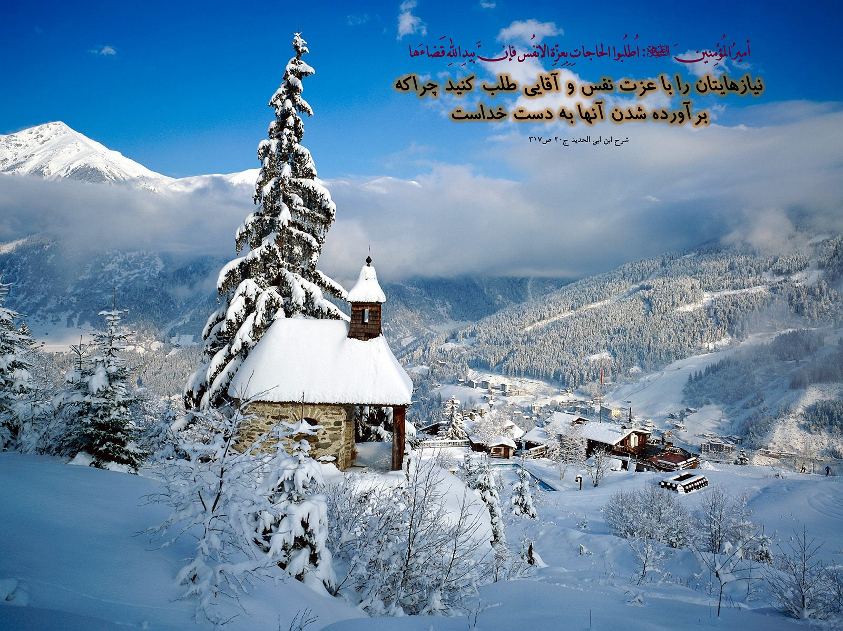

Slide 130
بخش پنجم:
ویژگی های مؤمنان
سورۀ مؤمنون، آیات 1 تا 11
ایمان و خشوع
گریز از بیهودگی
پاکیزگی اموال
پاکدامنی و همسر گزینی
پایداری بر پیمان ها

Slide 131
محتوای کلی سوره ی مبارکه ی مؤمنون:
مجموعه مطالب این سوره را می توان به چند بخش تقسیم کرد:
صفاتی که مایه ی فلاح و رستگاری مؤمنان است.
نشانه های گوناگون خدا در پهنه ی هستی.
شرح سرگذشت جمعی از پیامبران.
هشدار به مستکبران با دلایل منطقی و گاه تعبیرات تند و کوبنده، حاوی بحث های فشرده ای درباره معاد.
حاکمیت خدا بر عالم هستی.
ذکر مجدد قیامت.
بیان هدف از آفرینش انسان.

Slide 132
ایمان و خشوع:
بِسْمِ اللَّهِ الرَّحْمَنِ الرَّحِيمِ* قَدْ أَفْلَحَ الْمُؤْمِنُونَ«1» الَّذِينَ هُمْ فِي صَلَاتِهِمْ خَاشِعُونَ«2»
*نکته ها*:
در قرآن، مشابه آیه ی«قد افلح المومنون» دو آیه دیگر نیز آمده است:یکی در سوره شمس«قد افلح من زکّاها» و دیگری در سوره اعلی :«قد افلح من تزکی» که هر دو درباره رستگاری پاکان است.
هدف تمام برنامه های اسلام، فلاح و رستگاری است.
هر شبانه روز، در اذان و اقامه ی نمازهای یومیه، جمله ی«حی علی الفلاح» را بیست بار بر زبان می آوریم و هدف نهایی را که فلاح و رستگاری است، با فریاد رسا اعلام می کنیم، تا راه را گم نکنیم.

Slide 133
*پیام ها*
رستگاری مؤمنان حتمی است:«قد افلح المومنون».
ایمان، شرایط و نشانه هایی دارد:«المومنون الذین ...».
نماز، در رأس برنامه های اسلامی است:«فی صلاتهم».
در نماز، حالت و کیفیت مهم است:«خاشعون».

Slide 134
گریز از بیهودگی:
وَالَّذِينَ هُمْ عَنِ اللَّغْوِ مُعْرِضُونَ«3»
*نکته‌ها*:
«لغو» به هر کار و سخن بیهوده گویند.
اعراض از اهل لغو، نباید با بدگویی و تندخویی همراه باشد.
در روایات، آنچه موجب غفلت انسان از یاد خدا و توجه به امور پست مادی و لهو و لعب گردد، از مصادیق لغو شمرده شده است.

Slide 135
*پیام‌ها*
نشانه مومن، دوری از لغو است. مومن باید در تمام کارها و سخنان خود، هدف صحیح داشته باشد:«و الذین هم عن اللغو معرضون».
دوری از لغو، به اندازه‌ای مهم است که بین نماز و زکات ذکر شده است:«فی صلاتهم خاشعون-عن اللغو معرضون- للزکاة فاعلون ».

Slide 136
پاکیزگی اموال:
وَالَّذِينَ هُمْ لِلزَّكَاةِ فَاعِلُونَ«4»
*نکته ها*
«زکات» در لغت، به معنای رشد و نمو و پاکیزگی است و در اصطلاح، نوعی مالیات شرعی و از ارکان و واجبات دین است.

Slide 137
*پیام ها*
اهمیت زکات در اسلام مانند اهمیت نماز است.
ایمان به تنهایی کافی نیست، عمل هم لازم است.
حضرت مهدی (عج) در انقلاب بزرگ خود، با تارکان زکات برخورد می کند.
کسی که زکات ندهد، هنگام مرگ به دین اسلام از دنیا نمی رود.
امام صادق«ع» فرمود:اگر مردم زکات واجب خود را بدهند، هیچ فقیری در زمین باقی نمی ماند.

Slide 138
پاکدامنی و همسرگزینی:
وَالَّذِينَ هُمْ لِفُرُوجِهِمْ حَافِظُونَ«5»إِلَّا عَلَى أَزْوَاجِهِمْ أوْ مَا مَلَكَتْ أَيْمَانُهُمْ فَإِنَّهُمْ غَيْرُ مَلُومِينَ«6»فَمَنِ ابْتَغَى وَرَاء ذَلِكَ فَأُوْلَئِكَ هُمُ الْعَادُونَ«7»
*نکته ها*:
  نیاز جنسی، همچون دیگر نیازهای غریزی انسان، امری است که خداوند در نهاد بشر قرار داده و راه درست ارضای آن را باید خداوند تعیین کند.
  کنیزان پاکدامن چنان جایگاهی در اسلام دارند که قرآن ازدواج با آنان را بهتر از ازدواج با دختران آزاد غیر مؤمن دانسته و مادر برخی امامان معصوم همچون حضرت مهدی«عج» کنیز بوده اند.

Slide 139
*پیام ها*
پاکدامنی، شرط ایمان و آلودگی نشانه ضعف ایمان است.
غریزه جنسی طغیانگر است و به کنترل و حفاظت نیاز دارد.
ازدواج، راهکار اسلام برای ارضای نیاز جنسی است.
هرگونه راهی غیر از ازدواج، برای ارضای نیاز جنسی، تجاوز به حدود الهی است.

Slide 140
پایداری در پیمان ها:
وَالَّذِينَ هُمْ لِأَمَانَاتِهِمْ وَعَهْدِهِمْ رَاعُونَ«8»
وَالَّذِينَ هُمْ عَلَى صَلَوَاتِهِمْ يُحَافِظُونَ«9»
أُوْلَئِكَ هُمُ الْوَارِثُونَ«10»
الَّذِينَ يَرِثُونَ الْفِرْدَوْسَ هُمْ فِيهَا خَالِدُونَ«11»
*نکته ها*:
  «فردوس» به معنای بوستان، برترین جای بهشت است که خداوند آن را به مومنان واقعی عطا می کند.

Slide 141
*پیام ها *
مومن، متعهد است. خلف وعده و خیانت در امانت، نشانه ضعف ایمان است.
اسلام، تنها نماز و روزه نیست، رعایت قوانین اخلاقی و اجتماعی نیز جزئی از اسلام است.
در معرفی سیمای مومنان، نماز هم در ابتدا مطرح شد، و هم در پایان.
بهشت را به بها دهند، نه بهانه.تنها کسی که اوامر الهی را انجام داد، به بهشت وارد می شود.

Slide 143
بخش ششم:
سیمای بندگان خاص خدا
سورۀ فرقان، آیات 63 تا 68
تواضع در گفتار و رفتار
شب زنده داری و نیایش
هراس از دوزخ
دوری از افراط و تفریط
حفظ حریم انسان ها

Slide 144
محتوای کلی سوره مبارکه فرقان:
این سوره از سه بخش تشکیل می شود:
آغاز این سوره، بهانه جویی های مشرکان را مطرح کرده، پاسخ می گوید و آنها را از عذاب خدا و حساب قیامت و مجازات های دردناک دوزخ بیم می دهد و قسممت هایی از سرگذشت اقوام گذشته را باز گو می کند.
در بخش دوم، برای تکمیل این بحث، قسمتی از دلایل توحید و نشانه های عظمت خدادر جهان آفرینش بیان شده است.
بخش پایانی، فشرده بسیار جامعی از صفات مؤمنان راستین و بندگان خالص خداست.

Slide 145
تواضع در گفتار و رفتار:
وَعِبَادُ الرَّحْمَنِ الَّذِينَ يَمْشُونَ عَلَى الْأَرْضِ هَوْنًا وَإِذَا خَاطَبَهُمُ الْجَاهِلُونَ قَالُوا سَلَامًا«63»
شب زنده داری و نیایش:
وَالَّذِينَ يَبِيتُونَ لِرَبِّهِمْ سُجَّدًا وَقِيَامًا«64»

Slide 146
*نکته ها*
در این آیات، دوازده صفت از صفات بندگان مخلص خداوند بیان شده که بعضی اعتقادی، بعضی اجتماعی و بعضی اخلاقی است.
«هَون» هم به معنای تواضع و مدارا و نرمخویی است و هم به معنای آرامش و وقار.
مراد از «سلام» در این آیه، سلامِ وداع با یاوه گویان و برخورد مسالمت آمیز با آنان است.
«بیتوته» به معنای شب زنده داری است، خواه تمام شب یا نیمی از شب یا بخشی از آن.
علی(ع)در وصف پارسایان می فرماید:«أما اللیلُ فصافونَ أَقدامهم؛آنان شب ها در حال قیام و شب زنده دار اند، آنان عابدان شب، و شیران روزند.»

Slide 147
*پیام ها*
- بالاترین مدال افتخار برای انسان، مدال بندگی خداست.
- رفتار هرکس، نشان دهنده شخصیت اوست.
- تواضع، ثمره بندگی خدا و نخستین نشانه آن است.
- تواضع باید هم در رفتار باشد، هم در گفتار.
- با نادانان و فرومایگان مجادله و مقابله نکنیم.
- آنچه به عبادت ارزش می دهد، اخلاص در عمل است.
- نماز بهترین شیوه ی نیایش و پرستش است.

Slide 148
هراس از دوزخ:
وَالَّذِينَ يَقُولُونَ رَبَّنَا اصْرِفْ عَنَّا عَذَابَ جَهَنَّمَ إِنَّ عَذَابَهَا كَانَ غَرَامًا«65»
إِنَّهَا سَاءتْ مُسْتَقَرًّا وَمُقَامًا«66»
*نکته ها*
«غرام» به معنای بلا و مصیبتی است که انسان در برابر آن راه فرار ندارد و دامنگیر او شده است.
فکر نجات از آتش دوزخ، هم باید از طریق عبادت باشد و هم از طریق دیگر اعمال نیک.

Slide 149
*پیام ها*
- عبادت و بندگی خدا، نباید موجب غرور انسان شود که گمان کند حتماً بهشتی است.
- بندگان خاص خداوند، بیش از آنکه طمع بهشت داشته باشند، از آتش دوزخ خوف دارند.
- آتش دوزخ، انتقام الهی نیست، تاوان اعمال خود ماست.
- یاد معاد از ویژگی های بندگان خاص خداست.
- به فکر جایگاه ابدی باشیم که اگر دوزخ باشد، راه فراری از آن نیست.

Slide 150
دوری از افراط و تفریط:
وَالَّذِينَ إِذَا أَنفَقُوا لَمْ يُسْرِفُوا وَلَمْ يَقْتُرُوا وَكَانَ بَيْنَ ذَلِكَ قَوَامًا«67»
*نکته ها*
- «قَوام» به معنای حد وسط و «قِوام» به معنای وسیله قیام است.
- این آیه یکی از ویژگی های بندگان خاص خداوند را میانه روی در انفاق می شمرد.
- امام صادق (ع) فرمود: بخشش در راه باطل، اسراف است، گرچه کم باشد. و بخل در راه حق، اِقتار است.

Slide 151
*پیام ها*
- انفاق، وظیفه قطعی برای عبادالرحمن است.
- نماز شب، باید در کنار رسیدگی به محرومان جامعه باشد.
- مالکیت، محدودیت ندارد، ولی خرج کردن محدودیت دارد.
- اسراف جایز نیست، حتی در انفاق.
- بندگان خاص خداوند، از بخل به دورند.
- اسلام، پیروان خود را به میانه روی دعوت می کند.

Slide 152
حفظ حریم انسان ها:
وَالَّذِينَ لَا يَدْعُونَ مَعَ اللَّهِ إِلَهًا آخَرَ وَلَا يَقْتُلُونَ النَّفْسَ الَّتِي حَرَّمَ اللَّهُ إِلَّا بِالْحَقِّ وَلَا يَزْنُونَ وَمَن يَفْعَلْ ذَلِكَ يَلْقَ أَثَامًا«68»
*نکته ها*
«اِثم»، گناه و «أثام» کیفر گناه است.
در کنار کارهای مثبت بندگان خاص خدا، که در آیات پیشین بیان شد، در این آیات، کارهای بدی که از آن دوری می کنند، ذکر شده است.
در این آیه، شرک، قتل و زنا در ردیف یکدیگر مطرح شده است که در روایات، از بزرگترین گناهان شمرده شده اند.

Slide 153
گرچه نفس انسان محترم است و ریختن خون او، حرام؛ اما این حرمت برای کسی است که حریم جامعه را حفظ کرده و به جان و ناموس مردم تعرض نکند. اما اگر کسی مرتکب بی حرمتی شد و خون دیگران را ریخت یا دامان عفیفی را لکه دار ساخت، جانش حرمتی ندارد و ریختن خونش مباح می گردد.

Slide 154
*پیام ها*
بندگان خوب خدا، نه تنها در فکر و ذهن برای خدا شریکی قائل نیستند، بلکه در عمل هم، هیچ کس را شریک خدا نمی دانند.
عواطف بشری، نباید مانع اجرای حدود الهی گردد.
غضب و شهوت، خطر آفرینند و مؤمن باید بر غرایز خود مسلط باشد.
دستورات قرآن تنها یک موعظه و توصیه نیست، قانونی است که تخلف از آن کیفری شدید دارد.

Slide 156
بخش هفتم:
سیمای خردمندان در قرآن
سوره رعد، آیات 19 تا 24
پایداری و نیکوکاری
فرجام نیک در سرای ابدی
نکاتی درباره صبر
حق گرایی و پند پذیری
ویژگی های خردمندان در قرآن
وفا به عهد و پیمان
حفظ پیوندها و روابط اجتماعی

Slide 157
محتوای کلی سوره ی مبارکه ی رعد:
هدف اصلی این سوره، اثبات حقانیت قرآن و معجزه بودن این کتاب آسمانی و نشانه بودن آن برای رسالت پیامبر(ص) است، و این که مشرکان آنرا نشانه خدا و معجزه پیامبر(ص) نمی دانند و ساخته و پرداخته پیامبر معرفی می کنند، ادعایی است دروغ و بی اساس. خداوند برای اثبات این موضوع در این سوره بر دو مطلب تأکید کرده است:اول، نشانه های خود در جهان هستی، دوم، سرگذشت اقوام پیشین و سرانجام دردناک آنها که به دلیل تکذیب حق برایشان پیش آمد. مخلوقات خداوند همگی نشان دهنده توحید و یگانگی خدا هستند و سرگذشت اقوام پیشین، بیانگر حقانیت نبوت پیامبران است و قرآن بر هر دو مطلب تأکید می کند. توحید، شالوده و اساس قرآن است و نبوت، لازمه ی آن، و این هماهنگی قرآن با عالم خلقت و تاریخ بشریت، دلیل محکمی بر حقانیت این کتاب آسمانی است.

Slide 158
حق گرایی و پند پذیری:
أَفَمَن يَعْلَمُ أَنَّمَا أُنزِلَ إِلَيْكَ مِن رَبِّكَ الْحَقُّ كَمَنْ هُوَ أَعْمَى إِنَّمَا يَتَذَكَّرُ أُوْلُواْ الأَلْبَابِ«19»
*نکته ها*
«ألباب» جمع «لُب» به معنای مغز است و «اولوالالباب» یعنی صاحبان مغز و خرد.
هر یک از فطرت و عقل در انسان، مغز و لبّی دارند که گاه به واسطه عادات، رسوم، خرافات و غرائز، روی آنها پوشیده می شود. خردمندان همواره متوجه هسته و مغز آنها هستند.

Slide 159
*پیام ها*
- قرآن، انسانِ بی‌خبر از حق را نابینا می شمرد.
- دین مطابق فطرت انسان هاست، تنها تذکر لازم است تا غفلت زدایی شود.
- علم مفید، محصول تعقل و تذکر است.
- برای رسیدن به عقل سلیم، باید غفلت را از خود دور کرد.
- عقلی که انسان را به حقانیت کتاب آسمانی نرساند، عقل نیست.

Slide 160
وفا به عهد و پیمان:
الَّذِينَ يُوفُونَ بِعَهْدِ اللّهِ وَلاَ يَنقُضُونَ الْمِيثَاقَ«20»
*نکته ها*
«عهدالله»، شامل موارد زیر می شود:
پیمان فطری، از قبیل عشق ورزی به حق و عدالت.2) پیمان عقلی، مثل درک حقایق عالم هستی و مبدأ و معاد.3) پیمان شرعی، همچون عمل به واجبات و ترک محرمات. 4)پیمان اجتماعی که انسان ها با یکدیگر می بندند و خداوند مراعات آنها را واجب فرموده است.
«میثاق» به امری گفته می شود که موجب وثوق و اطمینان انسان گردد . و از آنجا که وجود یک رهبر الهی، دل و جان انسان را آرام و مطمئن می سازد، بنابراین از مصادیق میثاق شمرده شده است.

Slide 161
*پیام ها*
- عقل سلیم و سالم، انسان را به دین الهی وفادار می سازد.
- وفای به عهد از آثار خرد و عقل است.
- احترام به پیمان ها و قراردادهای اجتماعی، از ویژگی های انسان مؤمن است.

Slide 162
حفظ پیوندها و روابط خانوادگی:
وَالَّذِينَ يَصِلُونَ مَا أَمَرَ اللّهُ بِهِ أَن يُوصَلَ وَيَخْشَوْنَ رَبَّهُمْ وَيَخَافُونَ سُوءَ الحِسَابِ«21»
*نکته ها*
در روایات، آنچه را که خداوند به وصل آن فرمان داده، صله رحم، یعنی حفظ پیوندهای خانوادگی و خویشاوندی و همچنین حفظ پیوندهای مکتبی با رهبران آسمانی معرفی شده است.
ارحام، منحصر به خانواده و بستگان نسبی نیست، بلکه جامعه بزرگ اسلامی را که همه با هم برادرند، را در بر می گیرد.
«خشیت» و «خوف» در بعضی موارد در معنای مترادف به کار می روند، اما میان آن دو تفاوت وجود دارد، خشیت، عبارت از آن خوف و تأثر قلبی است که به دلیل عظمت کسی در دل انسان پیدا می شود، اما خوف شامل هرگونه ترس و اضطراب است.

Slide 163
*پیام ها*
- حفظ پیوندهای مکتبی و الهی، نشانه عقل صحیح است.
- هم از عظمت الهی پروا کنیم، «یخشون» و هم از مجازات او بترسیم «یخافون سوء الحساب»
- قطع رحم، سبب سختی حساب در قیامت است.
- ما باید برای اجرای فرمان خدا با بستگان ارتباط برقرار کنیم، خواه دیگران به دنبال ارتباط با ما باشند یا نباشند.
- در دید و بازدید ها و صله رحم ها، خدا را در نظر بگیریم، نه امور مادی و دنیوی را.

Slide 164
پایداری و نیکوکاری:
وَالَّذِينَ صَبَرُواْ ابْتِغَاء وَجْهِ رَبِّهِمْ وَأَقَامُواْ الصَّلاَةَ وَأَنفَقُواْ مِمَّا رَزَقْنَاهُمْ سِرًّا وَعَلاَنِيَةً وَيَدْرَؤُونَ بِالْحَسَنَةِ السَّيِّئَةَ أُوْلَئِكَ لَهُمْ عُقْبَى الدَّارِ«22»
*نکته ها*
«صبر»، فقط به معنای تحمل مشکلات نیست، بلکه شامل پایداری در عبادت، مقابله با معصیت، بردباری در معصیت، تسلیم در اطاعت و عدم غرور و مستی در نعمت نیز می شود.
«وجه ربهم» به معنای جلب توجه، عنایت و رضایت پروردگار است.
معنای اینکه بدی را با خوبی دفع کنیم، این است که اگر کسی از مومنان، کار ناشایستی در رابطه با ما انجام داد اغماض کنیم، نه اینکه با ظالمان و مفسدان چنین رفتاری داشته باشیم.
اسلام، مکتب جامع و اولوالالباب، افراد کامل هستند.

Slide 165
*پیام ها*
- خوش عاقبتی در دنیا و آخرت، از آنِ صاحبان خرد است.
- صبر و استقامتی ارزش دارد که برای خداوند و در راه او باشد، نه هر تعصب و لجاجت و یکدندگی.
- به انفاق خود مغرور نشویم، بدانیم آنچه می دهیم از اوست.
- حکمت اقتضا می کند که بعضی کمک ها علنی و بعضی دیگر مخفی باشد.
- نماز باید اقامه شود، نه آنکه فقط خوانده شود؛ یعنی باید آداب، شرایط، حدود و دستورات آن مراعات گردد.

Slide 166
*نکته ها*
- بر اساس این آ یه و آیات دیگر قرآن، افراد صالح یک خانواده، در بهشت نیز در کنار هم خواهند بود.
- از آیات الهی به دست می آید که فرشتگان، در همه احوال در دنیا و آخرت (برزخ و قیامت) با مومن ارتباط دارند، گاهی بر او درود و صلوات می فرستند.
فرجام نیک در سرای آخرت:
جَنَّاتُ عَدْنٍ يَدْخُلُونَهَا وَمَنْ صَلَحَ مِنْ آبَائِهِمْ وَأَزْوَاجِهِمْ وَذُرِّيَّاتِهِمْ وَالمَلاَئِكَةُ يَدْخُلُونَ عَلَيْهِم مِّن كُلِّ بَابٍ«23»

Slide 167
*پیام ها*
- شرط ورود به بهشت، صالح بودن است.
- خانواده بهشتی، خانواده ای است که بین اعضای آن همبستگی و صمیمیت در مسیر حق باشد.
- بهشتیان فرشتگان را می بینند و حضور آنان را درک میکنند.

Slide 168
*نکته ها*
- «سلام علیکم» جمله ای کوتاه و آسان، اما پرمحتوا و رساست و خداوند به انبیاء همچون ابراهیم، نوح و موسی (ع) چنین درود می فرستد.«سلامٌ علی نوحٍ فی العالمین»،«سلامٌ علی موسی و هارون».
- سلام، یکی از نام های خداوند، تهنیت خدا بر پیامبران، تبریک الهی بر بهشتیان است.
- پیام اسلام، ادای احترام و تواضع، دعا برای سلامتی و تهنیت از سوی خداوند است.
سَلاَمٌ عَلَيْكُم بِمَا صَبَرْتُمْ فَنِعْمَ عُقْبَى الدَّارِ «24»

Slide 169
*پیام ها*
- در نظام الهی، درود و تهنیت بر اساس تلاش و تحمل است، نه تملق و گزافه.
- سرچشمه همه کمالات، صبر است.
- سلام کردن به هنگام ورود، شیوه فرشتگان است.
- به فکر آسایش در سرای باقی باشیم که سرای دنیا فانی است.
- به کسانی که پایداری و پشتکار دارند،احترام بگذاریم و با درود و سلام، آنان را تشویق و تقویت کنیم.

Slide 170
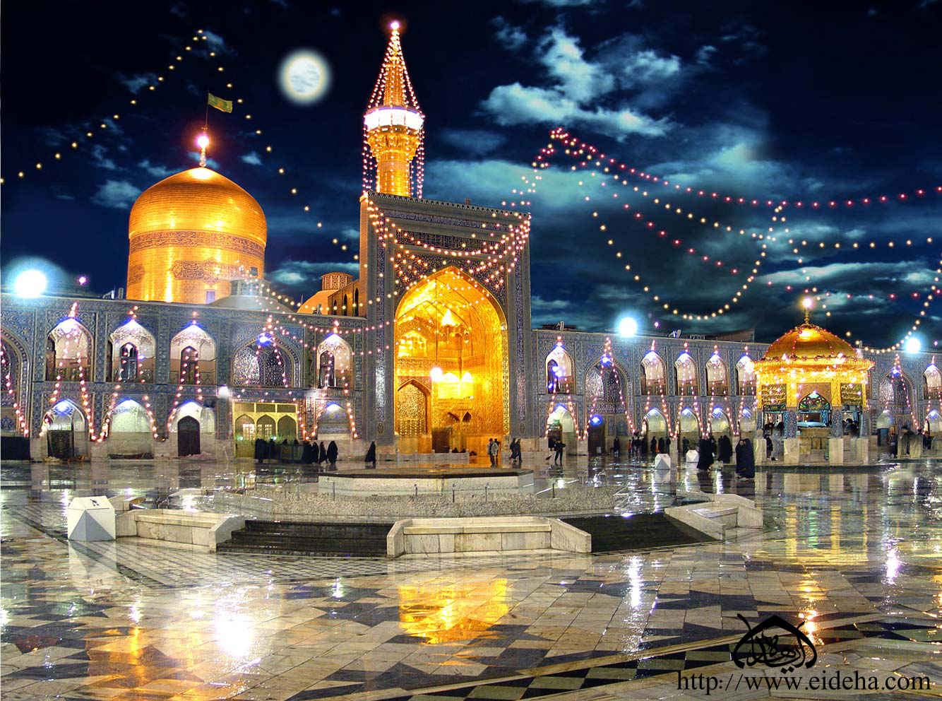

Slide 171
بخش هشتم:
حکمت هایی از قرآن
سوره ی اسراء، آیات 23 تا 38
پرهیز از روابط نامشروع
پرهیز از قتل و خونریزی
حفظ اموال یتیمان
پرهیز از کم فروشی
پرهیز از ظن و گمان
پرهیز از غرور و تکبر
پرستش خدا و احسان به والدین
فروتنی و آمرزش خواهی
احسان به خویشان و محرومان
پرهیز از اسراف
سخن نیکو با نیازمندان
میانه روی در انفاق
رعایت حق حیات فرزند

Slide 172
محتوای کلی سوره ی مبارکه ی اسراء:
محتوای اصلی این سوره، یکتاپرستی و نفی شرک است و با پاک شماری خداوند از هر نقصی آغاز می شود. سپس از سرنوشتی که خداوند برای بنی اسرائیل رقم زد، سخن می گوید و از آن نتیجه می گیرد که هر جامعه ای با اطاعت از خدا عزتمند و با سرکشی از خدا تحقیر خواهد شد. همچنین برخی از حقایق را در مورد مبدأ و معاد بیان فرموده و برخی از دستورهای عمومی دینی را توضیح داده است.

Slide 173
*نکته ها*
- در حدیث آمده است: حتی اگر والدین به فرزند خود تندی کردند، فرزند بگوید: خدا شما را ببخشد.این همان قول کریم است.
- احسان بالاتر از انفاق است و شامل محبت، عیادت، اطاعت، تشکر، مراقبت، و امثال اینها می شود.
وقتی قرآن از رنجاندن سائل بیگانه نهی می کند، تکلیف پدر و مادر روشن است.
پرستش خدا و احسان به والدین:
وَقَضَى رَبُّكَ أَلاَّ تَعْبُدُواْ إِلاَّ إِيَّاهُ وَبِالْوَالِدَيْنِ إِحْسَانًا إِمَّا يَبْلُغَنَّ عِندَكَ
الْكِبَرَ أَحَدُهُمَا أَوْ كِلاَهُمَا فَلاَ تَقُل لَّهُمَآ أُفٍّ وَلاَ تَنْهَرْهُمَا وَقُل لَّهُمَا قَوْلًا كَرِيمًا«23»

Slide 174
*پیام ها*
- توحید و دوری از شرک در رأس همه سفارش های الهی است.
- خدمت و احسان به پدر و مادر، از اوصاف موحدان واقعی است.
- در احسان به والدین، مسلمان بودن آنها شرط نیست.
- احسان به والدین حد و مرز ندارد.
- هم احسان در عمل لازم است، هم سخن زیبا در گفتار.
- در احسان به والدین و قول کریمانه، اگر آنان با تو کریمانه برخورد نکردند، تو کریمانه سخن بگو.

Slide 175
*پیام ها*
- تواضع در برابر والدین، باید از روی مهر ومحبت باشد، نه تظاهر و ریا
- انسان باید از مربیان خود تشکر و قدر دانی کند.
- در دوران حیات و پس از مرگ والدین، باید برای آنها طلب مغفرت کرد.
- پدر و مادر باید بر اساس محبت، فرزندان را تربیت کنند.
- فرزند در هر موقعیتی که هست، باید متواضع باشد و کمالات خود را به رخ والدین نکشد.
فروتنی و آمرزش خواهی:
وَاخْفِضْ لَهُمَا جَنَاحَ الذُّلِّ مِنَ الرَّحْمَةِ وَقُل رَّبِّ ارْحَمْهُمَا كَمَا رَبَّيَانِي صَغِيرًا«24»

Slide 176
*پیام ها*
- از شئون ربوبیت خداوند، علم و آگاهی او به مخلوقات است.
- اگر دل ودرون، صاف و صالح باشد، درتوبه باز است.
- توبه باید با انابه همراه باشد.
- یکی از نشانه های صالح بودن انسان، توبه کردن است.
- گاهی از افراد صالح نیز لغزشی سر می زند، که باید آنرا جبران کنند.
رَّبُّكُمْ أَعْلَمُ بِمَا فِي نُفُوسِكُمْ إِن تَكُونُواْ صَالِحِينَ فَإِنَّهُ كَانَ لِلأَوَّابِينَ غَفُورًا«25»

Slide 177
*نکته ها*
- «مسکین» از ریشه «سَکن» به کسی می گویند که در اثر فقر یا بیماری، خانه نشین باشد.
- «تبذیر» از ریشه «بَذر» به معنای ریخت و پاش است.
احسان به خویشاوندان و محرومان:
وَآتِ ذَا الْقُرْبَى حَقَّهُ وَالْمِسْكِينَ وَابْنَ السَّبِيلِ وَلاَ تُبَذِّرْ تَبْذِيرًا«26»

Slide 178
*پیام ها*
- دستورات دینی با فطرت هماهنگ است.
- در احسان و انفاق ، باید اولویت ها را در نظر گرفت.
- خویشاوندان به گردن انسان حق دارند.
- در انفاق باید اعتدال را رعایت کنیم و از حد نگذریم.
- ریخت و پاش و مصرف بی مورد مال، حرام است.
- انسان در مصرف مال و ثروت خود، آزاد نیست.

Slide 179
پرهیز از اسراف:
إِنَّ الْمُبَذِّرِينَ كَانُواْ إِخْوَانَ الشَّيَاطِينِ وَكَانَ الشَّيْطَانُ لِرَبِّهِ كَفُورًا«27»
*نکته ها*
- کلمه ی «اَخ» در زبان عربی، هم به معنای برادر، و هم ملازم و همراه است.
- در قرآن تنها مواردی که «اِخوان الشیاطین» آمده، همین آیه است، یعنی اسرافکاران همکار شیطان اند، نه تحت امر او.

Slide 180
*پیام ها*
- مصرف اموال و امکانات در غیر مورد آن، کاری شیطانی و نوعی ناسپاسی است.
- افراد مبذر و اهل ریخت و پاش باید در جامعه تحقیر شوند، نه آنکه مورد احترام و توجه قرار گیرند.
- مؤمن بامؤمن برادر است.
- تبذیر نشانه کفران و ناسپاسی است، نه نشانه سخاوت و بخشندگی.

Slide 181
*نکته ها*
- در صورتی که مالی برای کمک به نیازمندان در اختیار نداریم، لااقل با روی خوش و زبان نرم با آنان سخن بگوییم.
- قرآن در مورد چگونگی سخن گفتن با مردم، دستورهایی دارد؛ از جمله اینکه با آنان سخن نرم، ملایم، آسان، استوار، معروف و رسا گفته شود.
سخن نیکو با نیازمندان:
وَإِمَّا تُعْرِضَنَّ عَنْهُمُ ابْتِغَاء رَحْمَةٍ مِّن رَّبِّكَ تَرْجُوهَا فَقُل لَّهُمْ قَوْلًا مَّيْسُورًا«28»

Slide 182
*پیام ها*
- نداشتن، عذر پذیرفته ای برای ترک انفاق است.
- پیامبران نیز گاهی دستشان از مال دنیا خالی بوده است.
- ما از خدا طلبکار نیستیم، آنچه هم بدور از رحمت اوست.
- تلاش و امید باید در کنار هم باشد و هیچ کدام به تنهایی کافی نیست.
- اگر به فقرا وعده ای می دهیم، کاری باشد که بتوانیم عمل کنیم و مشکل زا نباشد.

Slide 183
میانه روی در انفاق:
وَلاَ تَجْعَلْ يَدَكَ مَغْلُولَةً إِلَى عُنُقِكَ وَلاَ تَبْسُطْهَا كُلَّ الْبَسْطِ فَتَقْعُدَ مَلُومًا مَّحْسُورًا«29»
*نکته ها*
- مادری، فرزند خود را نزد پیامبر«ص» فرستاد و از آن حضرت پیراهنش را به عنوان تبرک درخواست کرد.پیامبر، تنها پیراهن خود را داد و چون لباس دیگری نداشت، برای نماز از خانه بیرون نیامد.این آیه نازل شد که چرا پیراهن خود را دادی؟

Slide 184
*پیام ها*
- باید از بخل دوری کرد و به دیگران کمک نمود.
- اسلام ، مکتب اعتدال و میانه روی حتی در انفاق است.
- آینده نگری از اصول مدیریت در زندگی است.
- نتیجه زیاده روی در انفاق، خانه نشینی و ملامت و حسرت است.

Slide 185
إِنَّ رَبَّكَ يَبْسُطُ الرِّزْقَ لِمَن يَشَاءُ وَيَقْدِرُ إِنَّهُ كَانَ بِعِبَادِهِ خَبِيرًا بَصِيرًا«30»
*نکته ها*
- در قرآن به طور گسترده درباره رزق و روزی، بحث شده است که به برخی از نکات آیات اشاره می شود:
رزق هر جنبنده ای بر عهده خداست.
سرچشمه روزی در آسمان است.
برخی از مردم اگر رزقشان گسترده شود، فساد می کنند.
مردم باید تلاش کنند و به دنبال رزق باشند.

Slide 186
*پیام ها*
- رزق به دست خداست و او بر اساس حکمت و مصلحت، روزی انسان ها را متفاوت قرار داده است.
- وسعت یا تنگی رزق، از شئون ربوبیت خدا و برای رشد و تربیت انسان هاست.
- خواست خداوند بر اساس بصیرت و آگاهی اوست.

Slide 187
رعایت حق حیات فرزند:
وَلاَ تَقْتُلُواْ أَوْلادَكُمْ خَشْيَةَ إِمْلاقٍ نَّحْنُ نَرْزُقُهُمْ وَإِيَّاكُم إنَّ قَتْلَهُمْ كَانَ خِطْئاً كَبِيراً«31»
*نکته ها*
- این آیه، سیمای نابسامان اقتصاد دوران جاهلیت رانشان می دهد. گر چه امروز هم که دنیا به دلیل نگرانی از افزایش جمعیت و یا کمبودهای اقتصادی، سقط جنین را مجاز می داند. گرفتار نوعی جاهلیت شده است.

Slide 188
*پیام ها*
- کودک، حق حیات دارد و والدین نمی توانند این حق را از او بگیرند.
- فقر و تهیدستی، حتی در قوی ترین عواطف انسانی تأثیر گذار است.
- ترس از فقر، مجوز نادیده گرفتن حق دیگران نیست.
- خداوند، روزی فرزند را تضمین کرده است، پس دلیلی برای قتل فرزند از ترس فقر وجود ندارد.
- رزق همه انسان ها به دست خداست و فراوانی جمعیت، عامل فقر نیست.
- فرزند کشی و سقط جنین، گناه و جنایت است، چه پسر باشد، چه دختر.
- گناهان یکسان نیستند، برخی گناهان همچون قتل، گناه کبیره اند.

Slide 189
پرهیز از روابط نامشروع:
وَلاَ تَقْرَبُواْ الزِّنَى إِنَّهُ كَانَ فَاحِشَةً وَسَاءَ سَبِيلاً«32»
*نکته ها*
- روابط نامشروع جنسی، زیان های فردی، خانوادگی و اجتماعی فراوانی را به دنبال دارد و از این روی درقرآن کریم، در ردیف شرک به خدا، قتل و سرقت اموال مردم آمده است.
- اسلام، برای پیشگیری از زنا، برنامه هایی رائه داده است؛ از قبیل: ممنوعیت خلوت مرد با زن نامحرم؛ حرمت زینت کردن برای نامحرم؛ حرمت دست دادن با نامحرم؛ عبادت شمردن همسرداری و تلاش برای خانواده؛ و ......

Slide 190
*پیام ها*
- خطربعضی گناهان به اندازه ای است که نه فقط ارتکاب آن، بلکه نزدیک شدن به آن هم جایز نیست.
- از مقدمات گناه هم باید پرهیز کرد.
-زنا درطول تاریخ عملی زشت وناپسند، ودرادیان آسمانی حرام بوده است.
- در نهی از منکر، زشتی گناه را بیان کنیم.
- زنا هم گناه است، هم راهی برای گناهان دیگر و از این روی سبب بد عاقبتی می شود.

Slide 191
پرهیز از قتل و خونریزی:
وَلاَ تَقْتُلُواْ النَّفْسَ الَّتِي حَرَّمَ اللّهُ إِلاَّ بِالحَقِّ وَمَن قُتِلَ مَظْلُومًا فَقَدْ جَعَلْنَا لِوَلِيِّهِ سُلْطَانًا فَلاَ يُسْرِف فِّي الْقَتْلِ إِنَّهُ كَانَ مَنْصُوراً«33»
*نکته ها*
در جاهلیت رسم بود که در برابر یک مقتول، گاهی چند تن از طرف مقابل را می کشتتند.این آیه می فرماید: هیچ کس را نمی توان کشت، مگر بر اساس قانون قصاص.
قتل نفس و آدم کشی از گناهان کبیره است و هر کس در غیر مورد قصاص یا فساد، کسی را بکشد، گویا همه مردم را کشته است. و کیفر چنین قتلی دوزخ است.

Slide 192
*نکته ها*
* ادیان الهی، برای نفس انسان، حرمت خاص قائل شده و اجازه شکستن این حریم را نمی دهند.
* خودکشی، همچون دیگرکشی حرام است.
* کشتن افراد در مواردی همچون قصاص جایز است.
* مظلوم، هر که باشد باید مورد حمایت قرار گیرد.
* قرار دادن حق قصاص و دیه، برای حمایت از مظلوم است.
* در قصاص باید خشم و غضب مهار شود و عدالت مراعات گردد.

Slide 193
حفظ اموال یتیمان:
وَلاَ تَقْرَبُواْ مَالَ الْيَتِيمِ إِلاَّ بِالَّتِي هِيَ أَحْسَنُ حَتَّى يَبْلُغَ أَشُدَّهُ وَأَوْفُواْ بِالْعَهْدِ إِنَّ الْعَهْدَ كَانَ مَسْؤُولًا«34»
*نکته ها*
قرآن درباره ی حفظ حقوق یتیم و تکفل امور یتیمان سفارش فراوان کرده است؛ ولی چون احتمال سوء استفاده از اموال یتیمان بسیار است، هشدار می دهد که به مال یتیم،جز در مواردی که به سود او باشد، نزدیک نشوید؛ زیرا تصرف ظالمانه در اموال یتیمان، همچون فروخوردن آتش است.
علی(ع) در طول عمر خود همواره به فکر یتیمان و در پی رفع نیازهای آنان بود و در سخنان و نامه هایش، بر رعایت حقوق یتیم، سفارش بسیار کرده است.چنان که فرمود:«الله الله فی الایتام.¹»
1. نهج البلاغه، نامه47

Slide 194
*پیام ها
- احترام مال یتیم به اندازه ای است که نباید به حریم آن وارد شد.
- اگر منافع یتیم در گردش مال ماست، باید آنرا به کار اندازیم، نه آنکه راکد گذاریم.
- واگذاری مال یتیم به او زمانی است که به بلوغ فکری، اقتصادی و جسمی برسد.
- به پیمان ها، هر چه که باشد، وفادار باشیم.
- توجه به مسئولیت انسان را از گناه باز می دارد.

Slide 195
پرهیز از کم فروشی:
وَأَوْفُوا الْكَيْلَ إِذا كِلْتُمْ وَزِنُواْ بِالقِسْطَاسِ الْمُسْتَقِيمِ ذَلِكَ خَيْرٌ وَأَحْسَنُ تَأْوِيلًا«35»
*نکته ها*
«قِسطاس»، مرکب از دو کلمۀ «قسط» به معنای عدل و «طاس» به معنای کفه ترازو است.
در حدیث آمده است: امام معصوم، نمونه و مصداق«القِسطاسِ المستقیم» در جامعۀ اسلامی است.
رعایت حقوق مردم درمعاملات،چنان مهم است که بزرگترین آیه ای ازقرآن،¹ مربوط به آن و سوره ای به نام «مطففین» در نکوهش کم فروشان نازل شده است. سوره بقره آیۀ: 282

Slide 196
*پیام ها*
- بازار مسلمانان، باید از تقلب و کم فروشی به دور باشد.
- پر کردن پیمانه از نمونه های وفای به پیمان است که در آیۀ پیشین گذشت ؛ زیرا معامله نوعی معاهده است.
- ترازو و وسایل سنجش و محاسبات تجاری، باید سالم و دقیق باشد.
- دقت در ترازو، توزین و محاسبه، عامل خیر و برکت است.
- فلسفه فرمان های الهی، خیر خود انسان هاست نه نیاز خداوند.
- درستکاری اقتصادی، برتر از کسب مال از راه کم فروشی است.
- کسب صحیح، موجب خوش عاقبتی است.

Slide 197
پرهیز از ظن و گمان:
وَلاَ تَقْفُ مَا لَيْسَ لَكَ بِهِ عِلْمٌ إِنَّ السَّمْعَ وَالْبَصَرَ وَالْفُؤَادَ كُلُّ أُولئِكَ كَانَ عَنْهُ مَسْؤُولًا«36»
*نکته ها*
در قیامت، از دست و پا و اعضای دیگر هم سؤال می شود و آنها به سخن آمده و اعتراف می کنند.
تقلید کورکورانه، قضاوت بدون علم، گواهی دادن بدون علم، نقل شنیده های بی اساس و شایعات، همه مصداق«لا تقف ما لیس لک به علم» بوده و ممنوع است.
این آیه ما را از پیروی آنچه بدان علم نداریم نهی می کند.
امامان معصوم علیهم السلام، با استناد به این آیه، یاران خود را از شنیدن و گفتن هر سخنی باز می داشتند که دربانِ دل و گوش خود باشید.

Slide 198
*پیام ها*
- زندگی باید بر اساس علم و منطق و بصیرت باشد.
- گوش سپردن به سخنان بی اساس دیگران،نوعی پیروی جاهلانه است.
- دل سپردن به افکار و عقاید بی منطق، نوعی پیروی جاهلانه است.
- راه شناخت، تها حس نیست؛ در کنار گوش و چشم، دل نیز یکی از ابزار شناخت است.
- در قیامت، از باطن و نیات هم بازخواست می شود.
- عدم بهره برداری صحیح از جسم و امکانات آن، مؤاخذه خواهد داشت.

Slide 199
پرهیز از غرور و تکبر:
وَلاَ تَمْشِ فِي الأَرْضِ مَرَحًا إِنَّكَ لَن تَخْرِقَ الأَرْضَ وَلَن تَبْلُغَ الْجِبَالَ طُولًا«37»
كُلُّ ذَلِكَ كَانَ سَيٍّئُهُ عِنْدَ رَبِّكَ مَكْرُوهًا«38»
*نکته ها*
در جامعیت اسلام همین بس که افزون بر مسائل اعتقادی، اجتماعی و اقتصادی، برای کارهای جزئی، همچون شیوه راه رفتن نیز دستور دارد؛ چنانکه در آیات متعددی می فرماید:
«وَاقصد فی مَشیک»؛ در راه رفتن، میانه رو باش.
«ولا تَمشِ فی الارضِ مَرَحاً»؛ در زمین با تکبر و مستی راه نرو.
«وَ عبادُ ....هَوناً»؛ بندگان خدا آنان اند که در زمین با آرامش و وقار راه می روند.
از قارون نیز انتقاد می کند که هنگام عبور از کوچه و بازار، با تکبر و جلال و جبروت ظاهر می شد.

Slide 200
*پیام ها*
- تکبر، حتی در راه رفتن، از نظر قرآن نکوهیده است.
- رفتار انسان، بیانگر خصلت های درونی اوست.
- راه مقابله با تکبر، توجه دادن به ضعف ها و عجزهاست.
- بدی اعمال زشت، در همه ادیان الهی امری ثابت است.

Slide 201
ودر پایان...
خدایا چنان کن سرانجام کار
تو خشنود باشی ما رستگار

Slide 202


Slide 203


Slide 204


Slide 205


